Slide 1
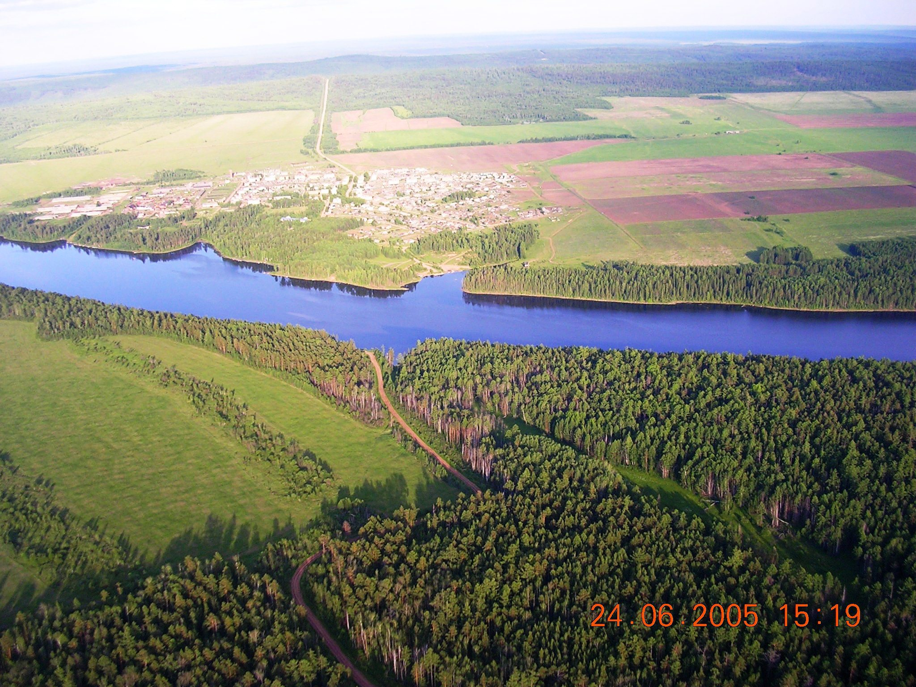
Иркутская область Нижнеилимский район Березняковское сельское поселение http://a-bsp.ru
Иркутская область Нижнеилимский район
Березняковское сельское поселение отчёт главы БСП о работе администрации за 2016год
Отчёт главы Березняковского СП
о работе администрации за 2016 год
http://a-bsp.ru
2016 год

Slide 2
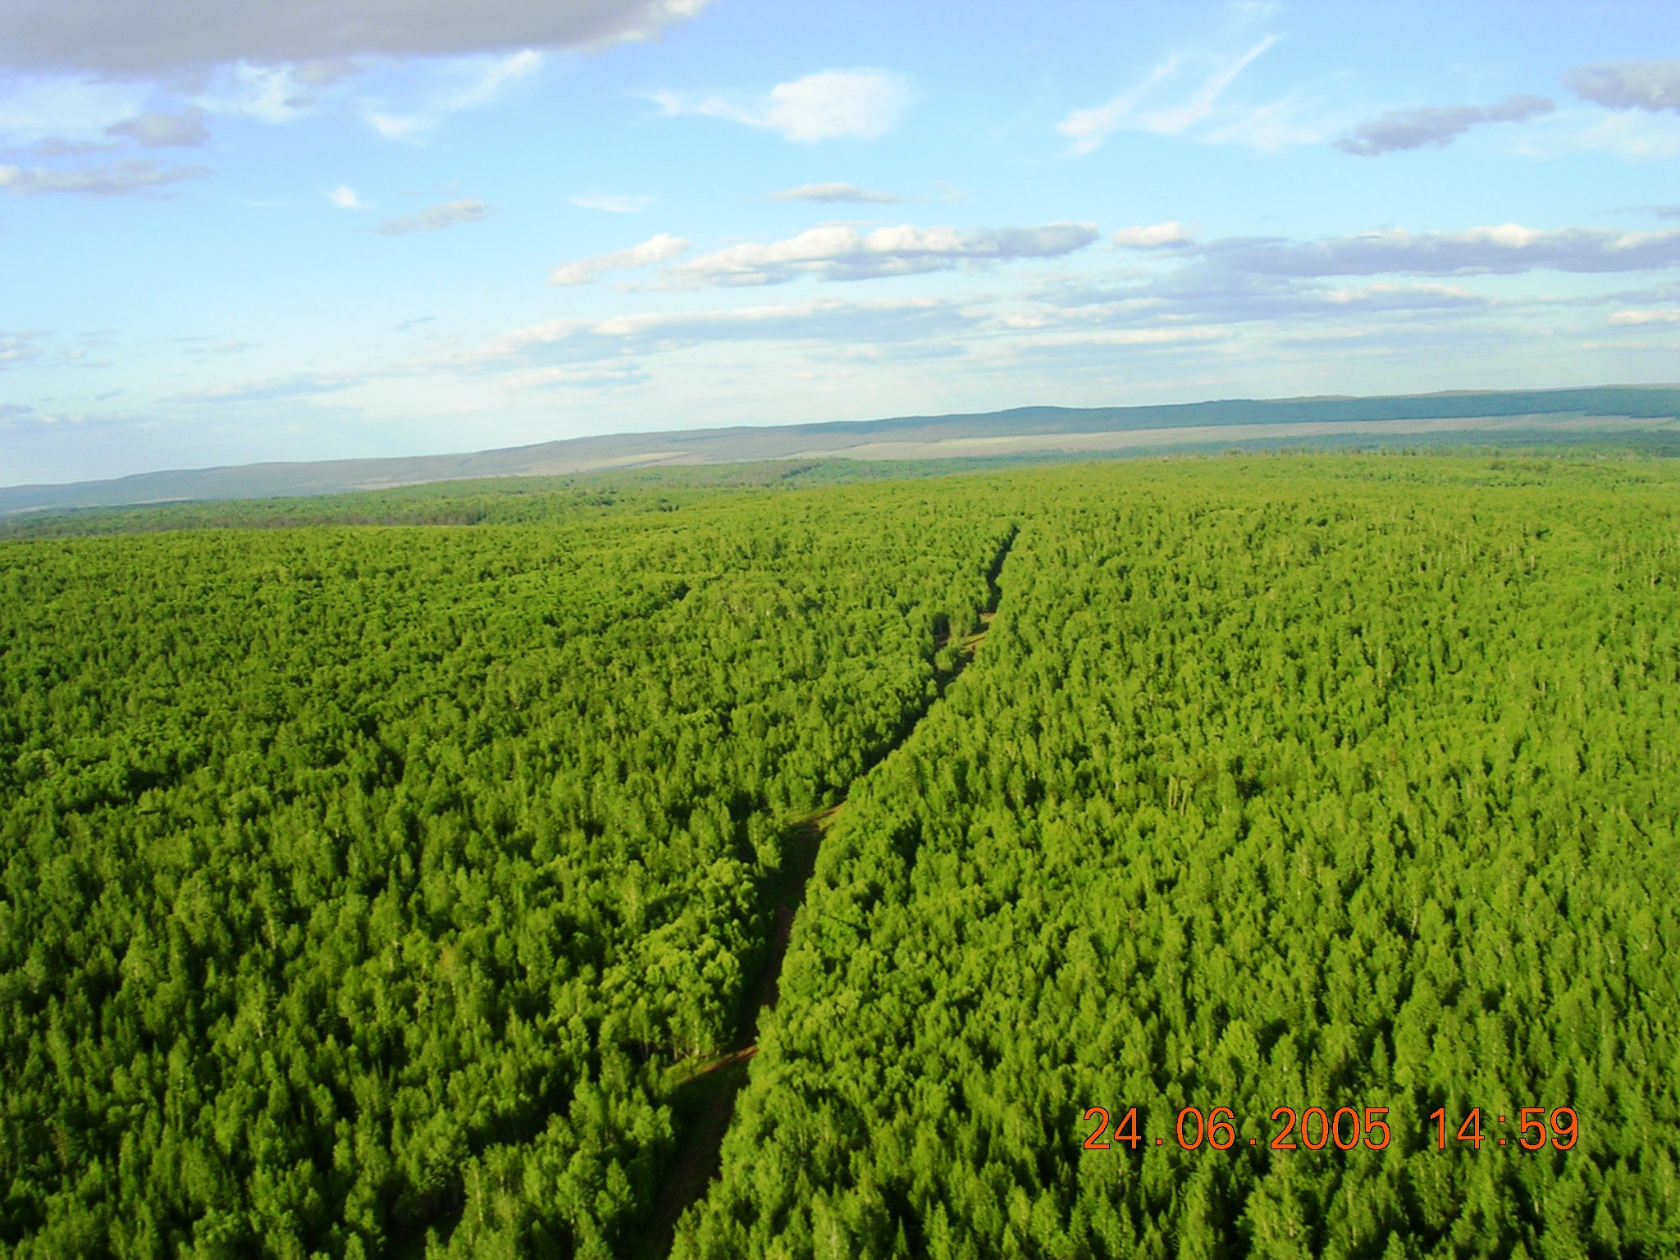
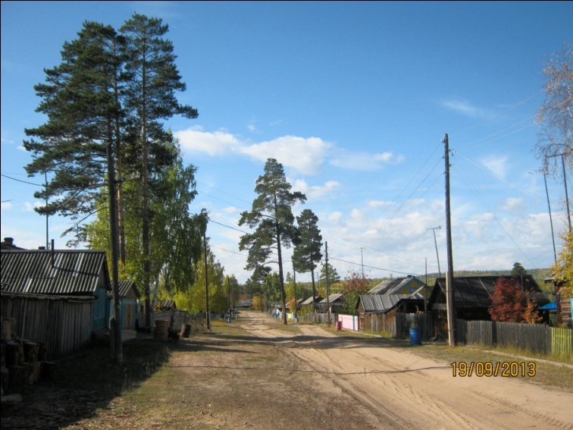
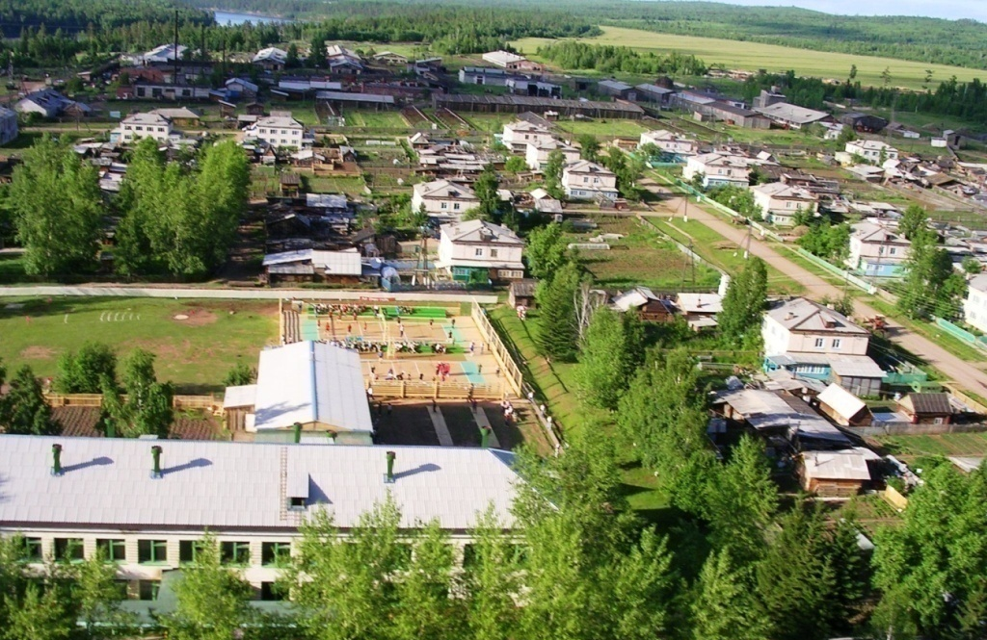
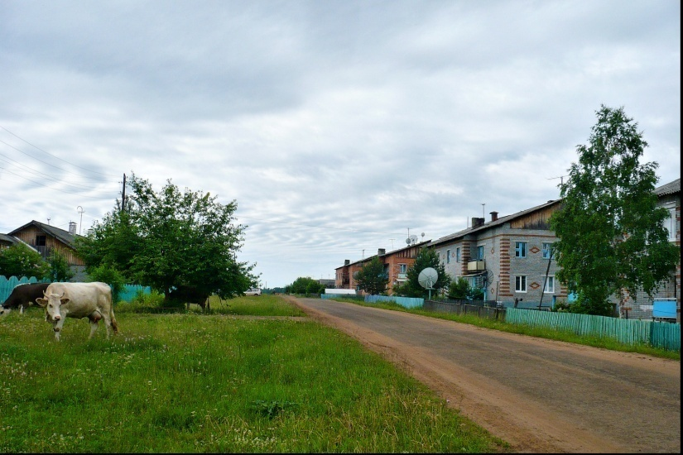
Население составляет 1918ч.
Население составляет 1976 чел.
Игирма
672 чел.
Березняки - 1246
Березняки
1246 чел.
Игирма - 672
Notes:
Березняковское сельское поселение – муниципальное образование находится на правом берегу Усть – Илимского водохранилища. Образовано в 1970 году, в связи с затоплением деревень в результате строительства Усть-Илимской ГЭС. Расположено в центре Нижнеилимского района в 80-ти километрах от г. Железногорска. В состав МО входят два населённых пункта: п. Березняки и п. Игирма. Занимаемая площадь – 5,7 тыс.га. Население составляет 1976 чел.

Slide 3
Березняковское МО
Краткая справка о поселении
Березняковское сельское поселение – муниципальное образование находится на правом берегу Усть – Илимского водохранилища. Образовано в 1970 году, в связи с затоплением деревень в результате строительства Усть-Илимской ГЭС. Расположено в центре Нижнеилимского района в 80-ти километрах от г. Железногорска, в 45-ти км. от железной дороги, т.е. от п. Новая Игирма. В состав МО входят два населённых пункта: п. Березняки и п. Игирма. Занимаемая площадь – 5,7 тыс.га. В поселении Березняки находится дом Михаила Кузьмича Янгеля - учёного, конструктора в области ракетно-космической техники, академика АН СССР (1966), дважды Героя Социалистического Труда (1959,1961). Дом был перевезён в Березняки после затопления деревни Зыряновой.

Slide 4
Березняковское МО
Уровень жизни населения
Notes:
43 % населения - это люди трудоспособного возраста; 31% составляют пенсионеры; 20% это студенты, ученики школ, дети дошкольного возраста; 6 % люди относящиеся к льготной категории (инвалиды и т.д.)

Slide 5
Уровень жизни населения
Березняковское МО
Демографическая ситуация по данным управления службы ЗАГС
Notes:
Уже второй год наблюдается естественный прирост населения, что хорошо видно на графике.
Cнижение уровня безработицы.

Slide 6
Березняковское МО
Уровень жизни населения
Notes:
Подавляющее большинство населения – это 66%, работает вахтовым методом. 12% работающие системы образования. 6% здравоохранение. 5 % торговля.

Slide 7
Березняковское МО
Уровень жизни населения

Slide 8
Березняковское МО
Уровень жизни населения
Notes:
Тесно работаем с управлением соц.защиты по путёвкам, оформлению пособий и т.д.

Slide 9
Березняковское МО
Управление финансами
Бюджет Березняковского сельского поселения на 2016 год был утвержден Решением Думы Березняковского сельского поселения № 144
от 28.12.2015 года.
Доходная часть бюджета утверждена в сумме 11 768,4 тыс. рублей, в т.ч. безвозмездных поступлений в сумме 10 208,0 тыс. руб. из них
объём межбюджетных трансфертов, получаемых из других бюджетов бюджетной системы РФ, в сумме 10 208,0 тыс. рублей. С учетом внесенных уточнений и изменений в течение отчетного периода доходная часть бюджета составила 16 313,4 тыс.рублей, в т.ч. объем безвозмездных поступлений 14 574,3 тыс. рублей.
Исполнение за 2016 год составило 16 173,5 тыс. рублей или 99,1 % к уточненному плану 2016 года, в том числе:
- по разделу «налоговые и неналоговые доходы» – исполнение составило 1 599,2 тыс.рублей или 91,9 % к уточненным показателям.
- по разделу «безвозмездные поступления» – исполнение составило
14 574,3 тыс.рублей или 100 % к уточненным показателям.

Slide 10
Березняковское МО
Управление финансами
Структура доходов по основным доходным источникам
Наименование дохода | Уточненный план 2016 года |  | Исполнение 2016 год |  | % исполне-ния
 | Сумма ( тыс. руб.) | Уд. вес, % | Сумма ( тыс. руб.) | Уд. вес, %
Налоговые и неналоговые доходы | 1739,1 | 10,66 | 1599,2 | 9,89 | 92
из них:
Налог на доходы физических лиц | 896 | 5,49 | 732 | 4,52 | 82
Налог на имущество физических лиц | 53 | 0,32 | 47 | 0,29 | 89
Земельный налог | 92 | 0,56 | 94,2 | 0,58 | 102
Акцизы по подакцизным товарам | 618,1 | 3,79 | 645 | 3,99 | 104
Единый сельскохозяйственный налог | 27 | 0,17 | 27 | 0,17 | 100
Государственная пошлина | 15 | 0,09 | 16 | 0,1 | 107
Доходы от использования имущества, находящегося в государственной и муниципальной собственности
Доходы от продажи материальных и нематериальных активов
Доходы от оказания платных услуг | 37 | 0,23 | 37 | 0,23 | 100
Штрафы, санкции, возмещение ущерба | 1 | 0,01 | 1 | 0,01 | 100
Безвозмездные поступления | 14574,3 | 89,34 | 14574,3 | 90,11 | 100
Прочие безвозмездные поступления
ИТОГО | 16313,4 | 100 | 16173,5 | 100 | 99

Slide 11
Березняковское МО
Управление финансами
Структура расходов бюджета по функциональной классификации
Наименование | Уточненный план 2016 года |  | Исполнение 2016 год |  | % исполнения
 | Сумма (тыс. руб.) | Уд.вес, % | Сумма (тыс.руб.) | Уд.вес, %
Общегосударственные вопросы | 8165 | 48,99 | 7984 | 50,62 | 98
Национальная оборона | 267 | 1,60 | 267 | 1,69 | 100
Национальная безопасность | 10 | 0,06 | 10 | 0,06 | 100
Национальная экономика
Общеэкономические вопросы Дорожное хозяйство Другие вопросы в области национальной экономики | 85 898 50 | 0,51 5,39 0,30 | 85 329 50 | 0,54 2,09 0,32 | 100 37 100
Жилищно-коммунальное хозяйство: в том числе Жилищное хозяйство Коммунальное хозяйство благоустройство | 524 524 | 3,14 3,14 | 453 453 | 2,87 2,87 | 86 86
Образование |  |  | 0 | 0 | 0
Культура | 6664 | 39,99 | 6592 | 41,79 | 99
Физическая культура и спорт | 0 | 0 | 0 | 0 | 0
Обслуживание муниципального долга | 3 | 0,02 | 3 | 0,02 | 100
ВСЕГО: | 16666 | 100 | 15 773 | 100 | 95

Slide 12
Березняковское МО
Народные инициативы
Отчёт об использовании субсидии в целях софинансирования расходов,
связанных с реализацией мероприятий перечня проектов народных инициатив по состоянию на 20 января 2017 года
№, п/п | Наименование мероприятия | Наименование и реквизиты номативно-правового акта МО о принятии расходных обязательств по реализации мероприятий | Предусмотрено бюджетных ассигнований на 2016 год с учетом перераспределения экономии между мероприятиями, руб. |  |  | Фактические расходы (освоено), руб. |  |  | Наименование и реквизиты документа, подтверждающего выполнение мероприятия**
 |  |  | Всего | Областной бюджет | Бюджет МО | Всего | Областной бюджет | Бюджет МО
1 | Капитальный ремонт кровли СДК п.Игирма (МУК "Культурно-информационный центр Березняковского сельского поселения Нижнеилимского района") | Пост.№ 89 от 21.04.2016 года "Об установлении расходных обязательств по финансированию мероприятий преречня проектов НИ на 2016 год Березняковского сельского поселения" | 353440 | 353440 | 0 | 353440 | 353440 | 0 | Акт № 48 от 29.08.2016 года, КС-2 № 1 от 29.08.2016 года
 |  |  | 51402 | 31160 | 20242 | 51402 | 31160 | 20242 | Акт № 24 от 08.07.2016 года, КС-2 № 1 от 08.07.2016 года, акт № 39 от 08.08.2016 года, КС-2 № 1 от 08.08.2016 года
2 | Текущий ремонт кровли СДК п.Березняки (МУК "Культурно-информационный центр Березняковского сельского поселения Нижнеилимского района")
ИТОГО: |  |  | 404842 | 384600 | 20242 | 404842 | 384600 | 20242

Slide 13
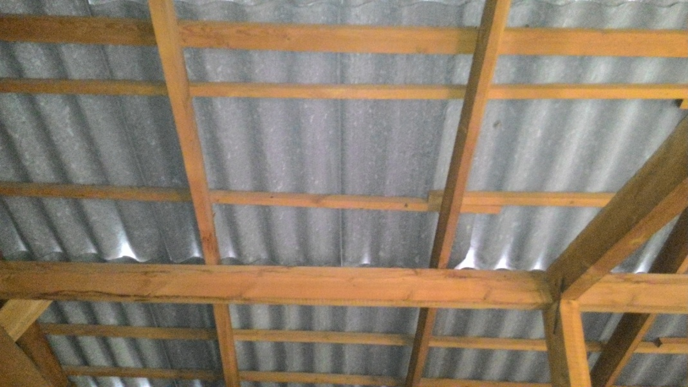
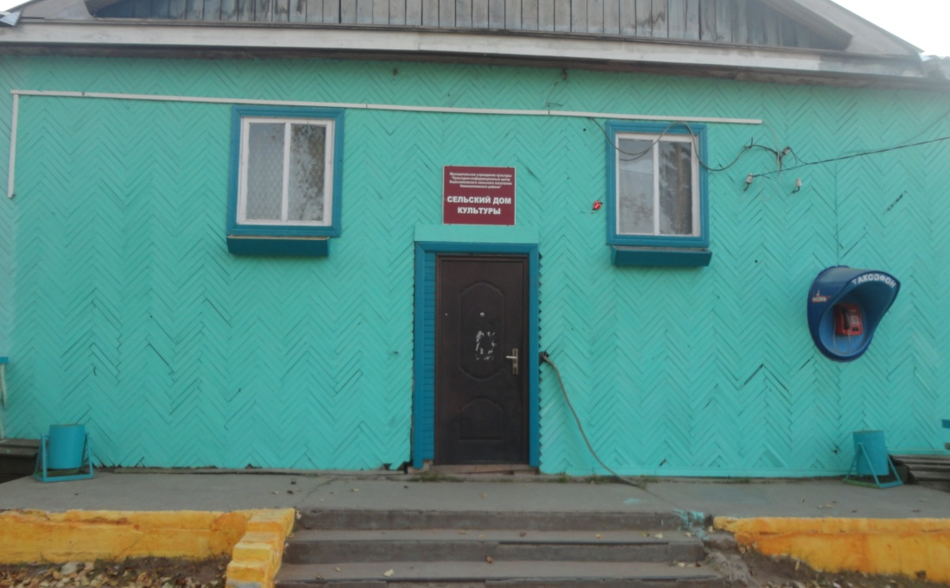
Березняковское МО
Народные инициативы
Замена кровли
СДК п. Игирма
Замена кровли СДК п. Березняки

Slide 14
Информация о ходе работ по заключению соглашений о социально-экономическом сотрудничестве между муниципальным образованием «Березняковское сельское поселение» и организациями за 2016 г.
Березняковское МО
Социальное партнёрство
№ п/п | Наименование предприятия | Соглашение подписано (дата и №) | План на 2015 год (млн.руб) | Исполнение (млн.руб.)
1 | Серебряков А.Г. | 25.04.2016 № 1 | 0,002 | 0,002
2 | Брюханова А.Н. | 26.04.2016 № 2 | 0,003 | 0,003
3 | Белобородов М.П. | 28.04.2016 № 3 | 0,01 | 0,01
4 | Яковлев И.Е. | 28.04.2016 № 4 | 0,01 | 0,01
5 | Лузан А.Н. | 04.05.2016 № 5 | 0,003 | 0,003
6 | ИП. Подкорытова Т.В. | 04.05.2016 № 6 | 0,0025 | 0,0025
7 | ООО «Перспектива» | 04.05.2016 № 7 | 0,02 | 0,02
8 | ИП Андреева Л.А. | 01.06.2016 № 8 | 0,005 | 0,005
9 | ИП Туз Г.С. | 01.06.2016 № 9 | 0,005 | 0,005
10 | ИП Дехтерюк В.В. | 01.06.2016 № 10 | 0,0775 | 0,0775
ИТОГО: |  |  | 0,138 | 0,138

Slide 15
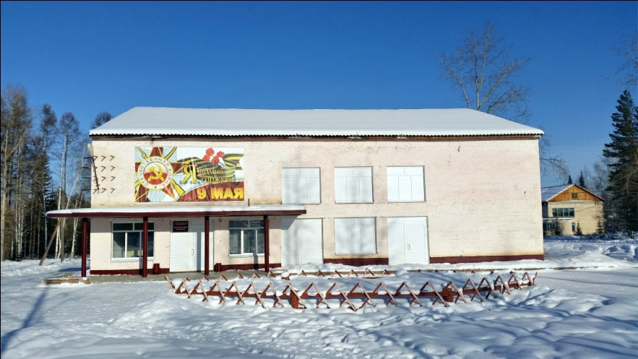
Культура
Березняковское МО
Структура
МУК «КИЦ БСП»
Модельная библиотека
п. Березняки
СДК п. Березняки
Библиотека
п. Игирма
СДК п. Игирма

Slide 16
Культура
Березняковское МО

Slide 17
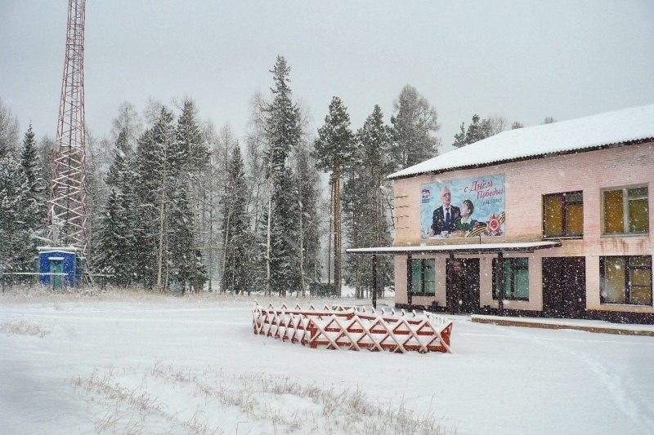
Березняковское МО
Культура
МОДЕЛЬНАЯ БИБЛИОТЕКА П. БЕРЕЗНЯКИ В 2016 ГОДУ
Контрольные показатели работы:
Количество пользователей всего: 522
- в том числе дети до 14 лет: 189
- молодёжь 15-30 лет: 54
- читатели в передвижках: 107
- пользователей в информационном зале: 316
Количество посещений: 5727
- в том числе в информационном зале: 1523
- в том числе на мероприятиях: 1334
Выдача книг, журналов, электронных изданий: 11379
Количество мероприятий: 54
События года:
Главным событием библиотечной жизни посёлка стал 90-летний юбилей Нижнеилимского района. В Модельной библиотекедля школьников реализовывался краеведческий проект «ДАВАЙ, ДРУЖОК, ПО РАЙОНУ ПРОМЧИМСЯ!» (о посёлках района)
В социальной сети «Одноклассники» создана страничка Модельной библиотеки п. Березняки «БЕРЕЗНЯКИ ЧИТАЮЩИЕ», на которой отражаются события текущие и события из истории посёлка.
Новые поступления:В МБ поступило 34 книги и 24 экземпляра журналов. Всего 58экземпляров

Slide 18
Березняковское МО
Культура
Расходы за 2016 год составили – 6.591,8тыс.руб.
Расходы по ремонту СДК составили – 493,4тыс.руб.
Оплата за коммунальные услуги – 1.002,0 тыс.руб.
По программе «100 модельных домов культуры» освоено 1.190 тыс.руб.
Проблемными вопросами являются:
Установка стеклопакетов в СДК;
Установка стеклопакетов в библиотеке п.Березняки;
Установка дверей во всех объектах (заменить) капитальный ремонт;

Slide 19
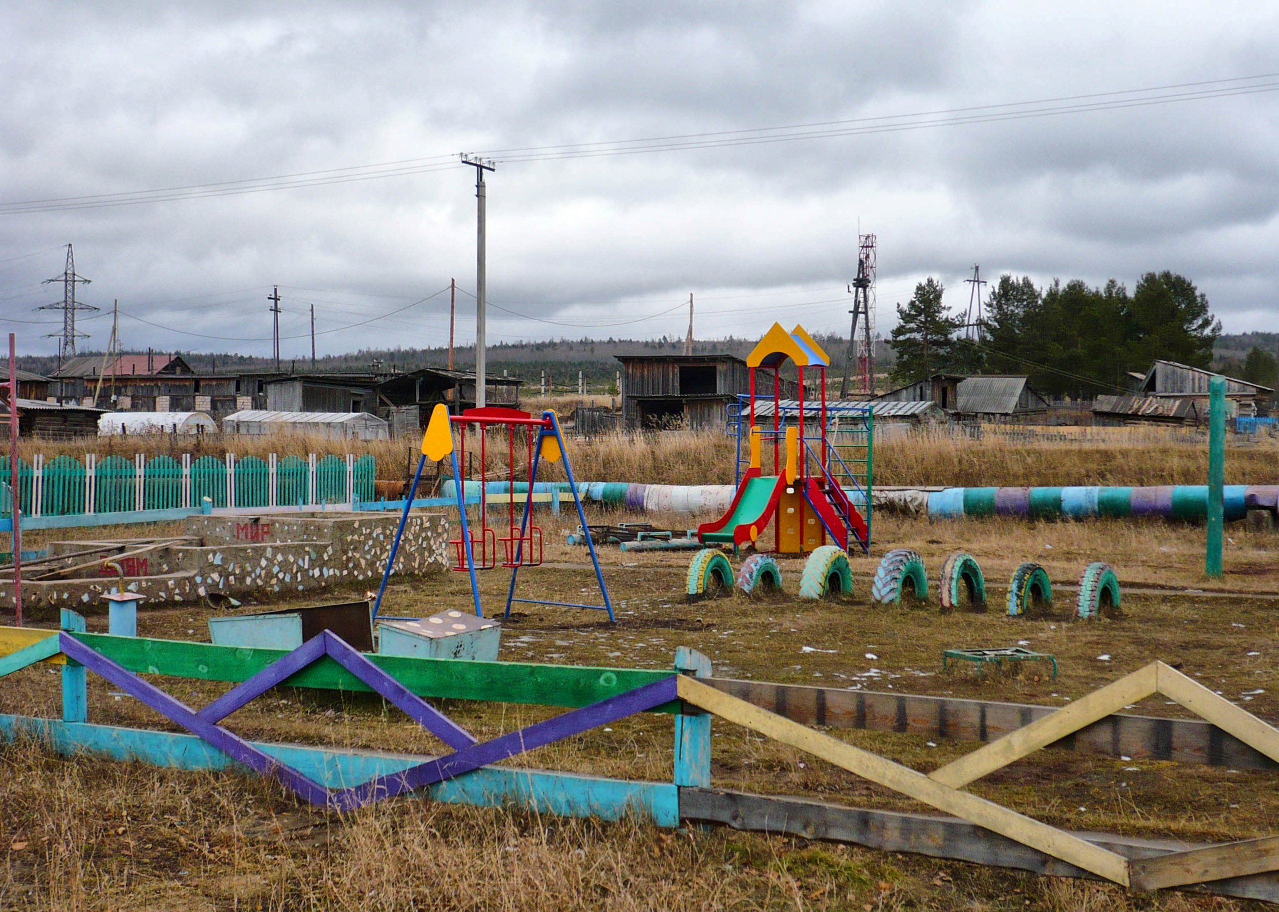
Березняковское МО
Благоустройство
За 2016 год проведено 45 субботника. Приняло участие по очистке и благоустройству территорий – 3152 чел. (в т.ч. школы, д/сады, СДК, библиотеки, больница и др. организации).
Очищено территории – 70 тыс. м² . Объём убранного мусора – 322 м³ .
В 2016 году были проведены следующие конкурсы :
Лучшая усадьба – награждены 52 чел.

Slide 20
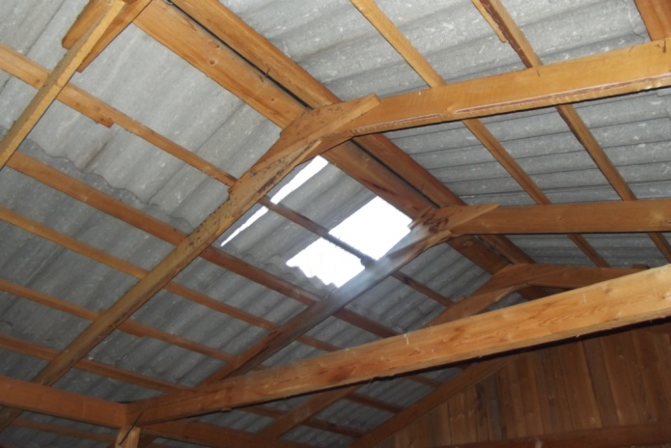
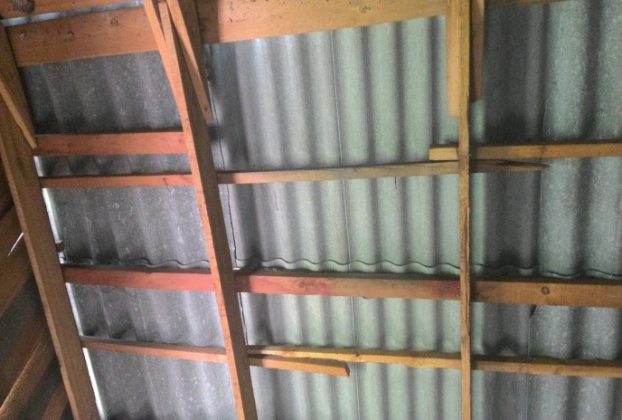
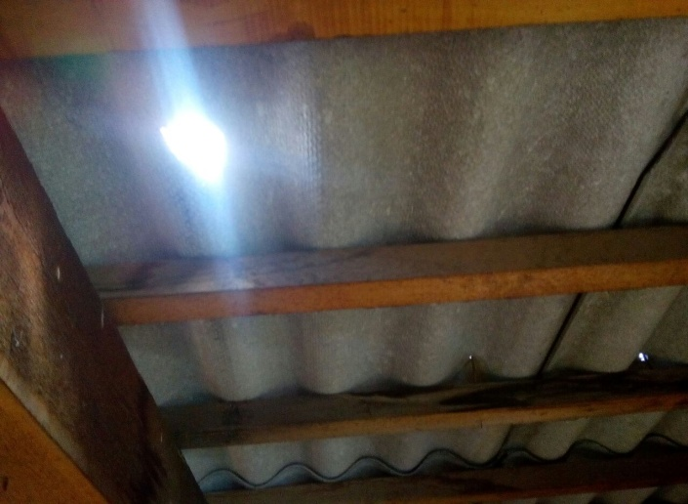
Благоустройство
Березняковское МО
Капитальный ремонт кровли СДК п. Березняки, п. Игирма (МУК «Культурно-информационный центр БСП Нижнеилимского района»)
п. Березняки
До После
п.Березняки | п. Игирма
Объём Финансирования – всего, руб.
51402 | 353440
В т.ч. Из местного бюджета, руб.
20242 | 0
Срок реализации до 30.12.2016г.
п.Игирма
До После

Slide 21
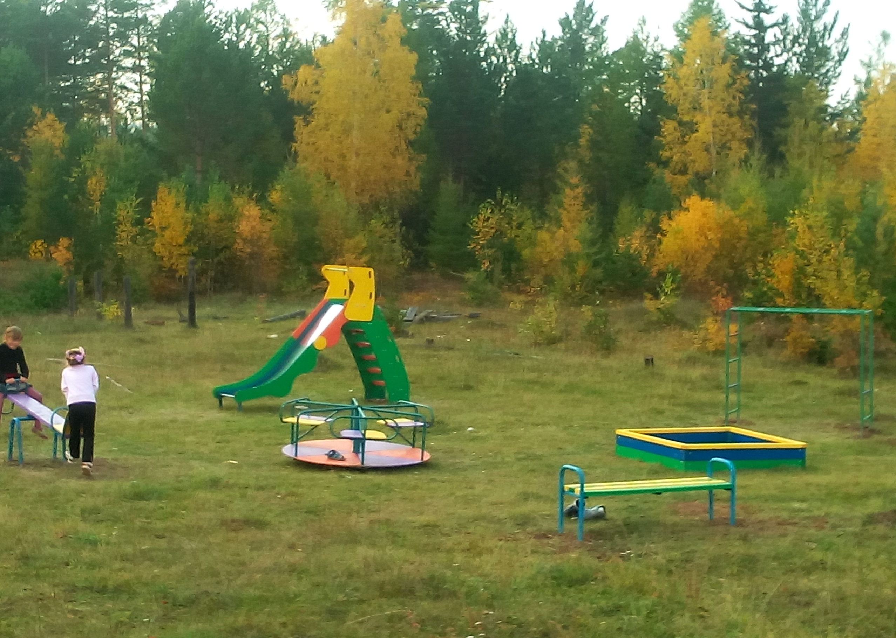
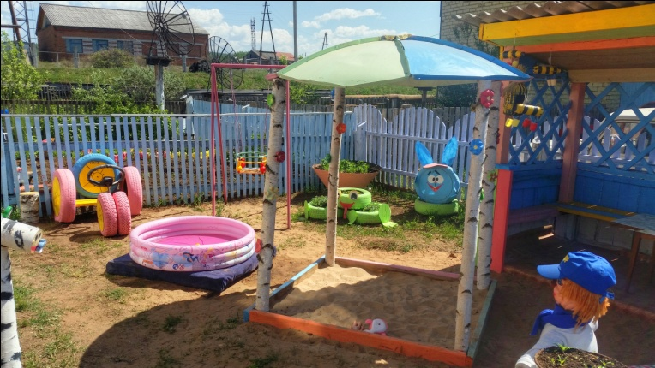
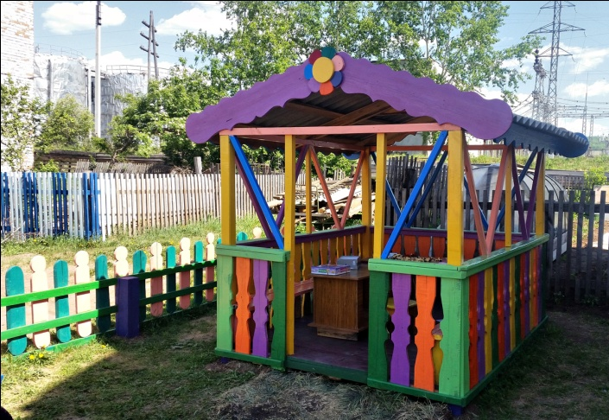
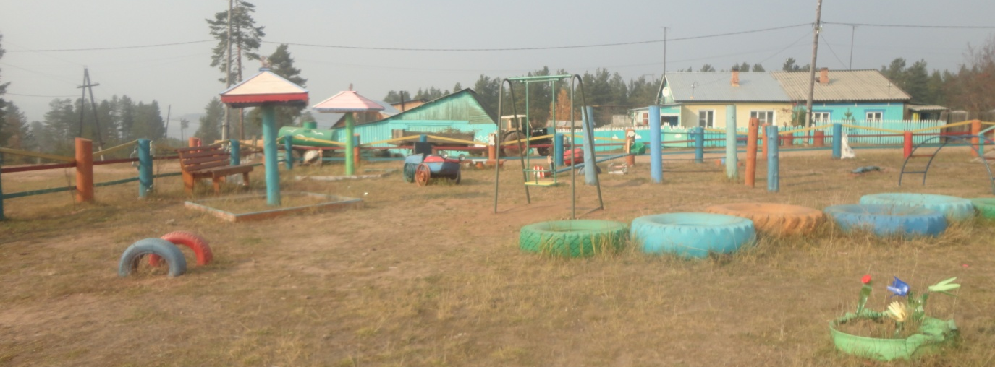
Березняковское МО
Благоустройство
п. Березняки
п.Березняки
п.Игирма
п.Игирма

Slide 22
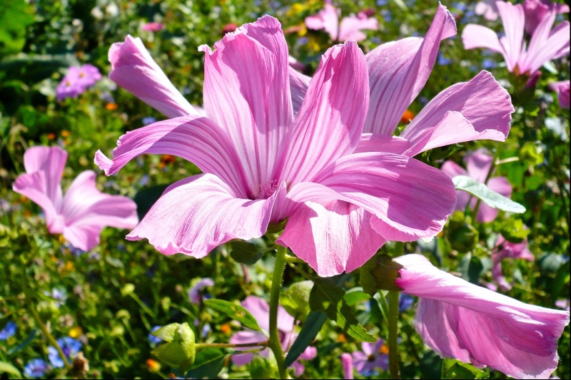
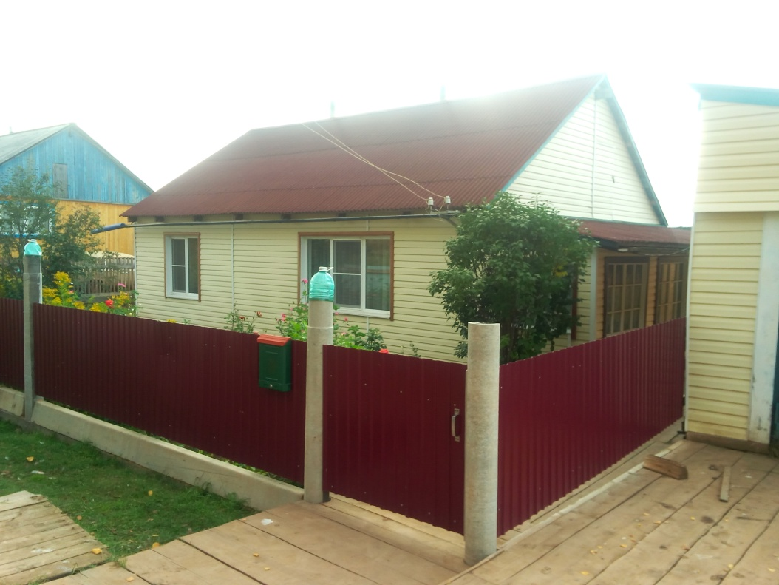
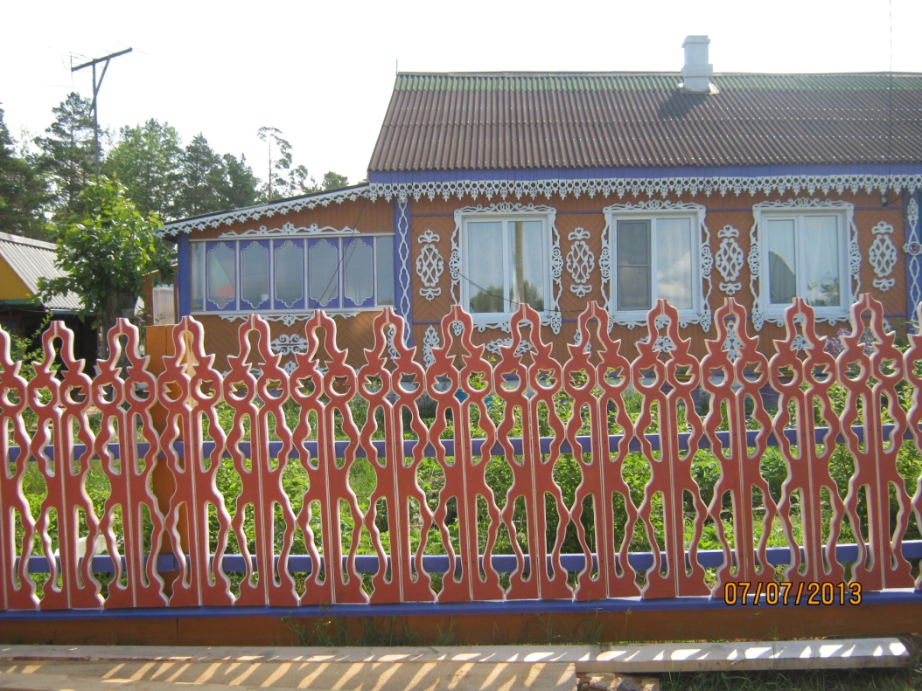
Березняковское МО
Благоустройство
«Лучшая усадьба»
п.Березняки.
п.Игирма.

Slide 23
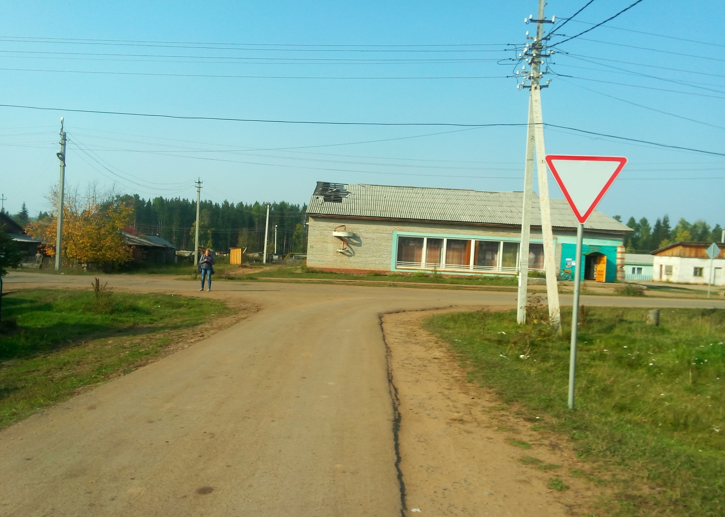
Благоустройство
Березняковское МО
установка дорожных знаков
п. Игирма
п. Березняки

Slide 24
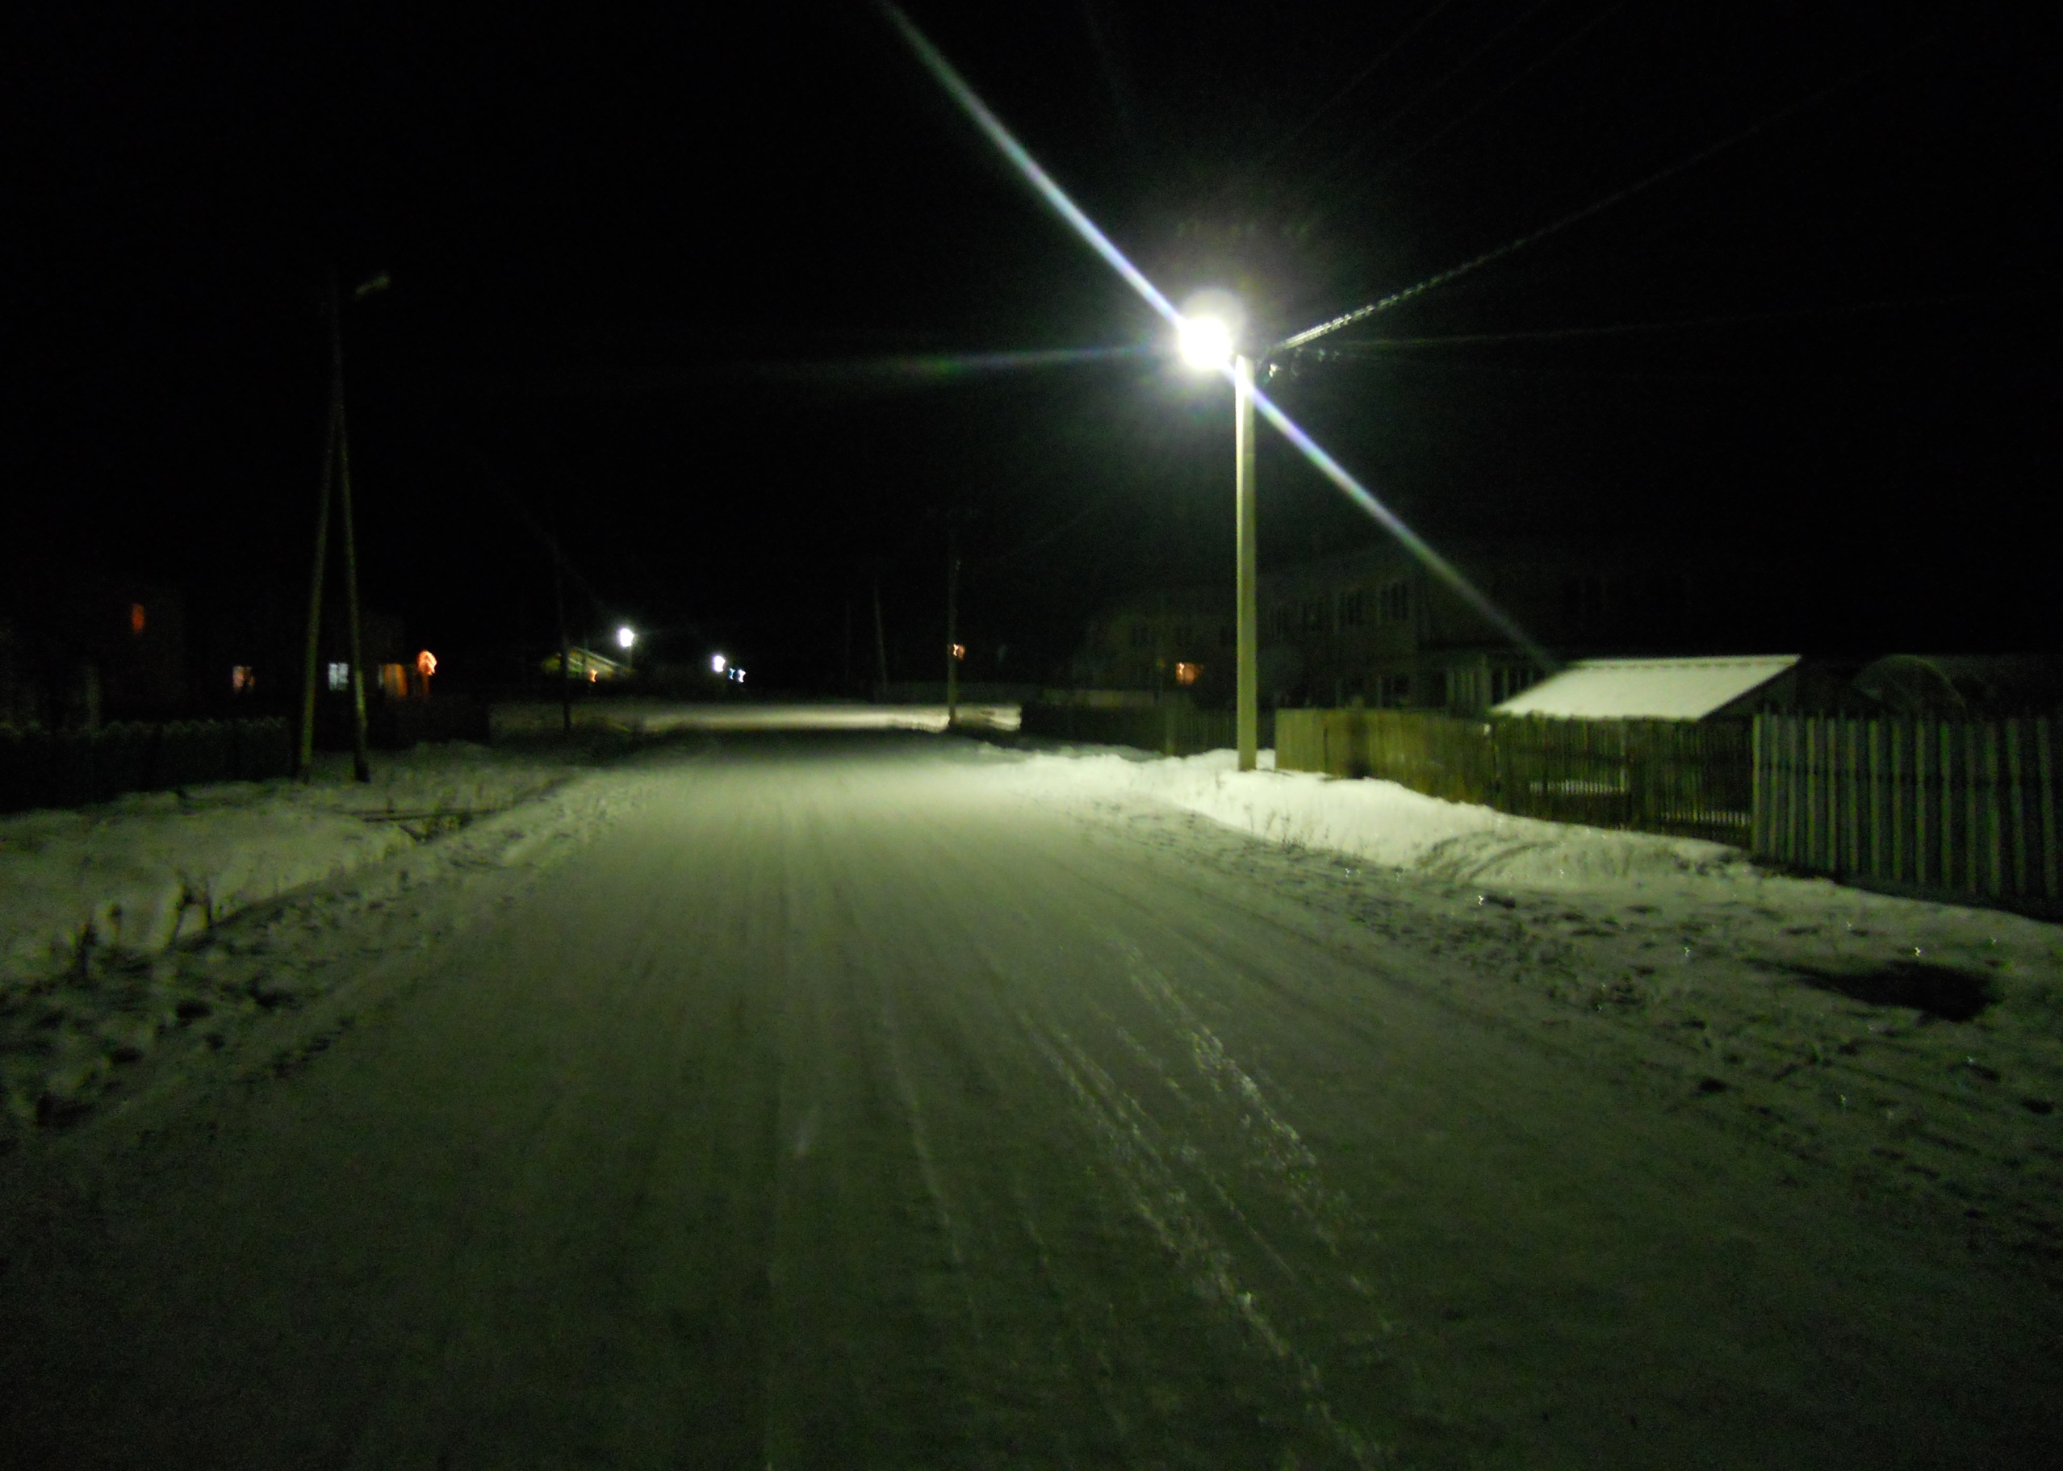
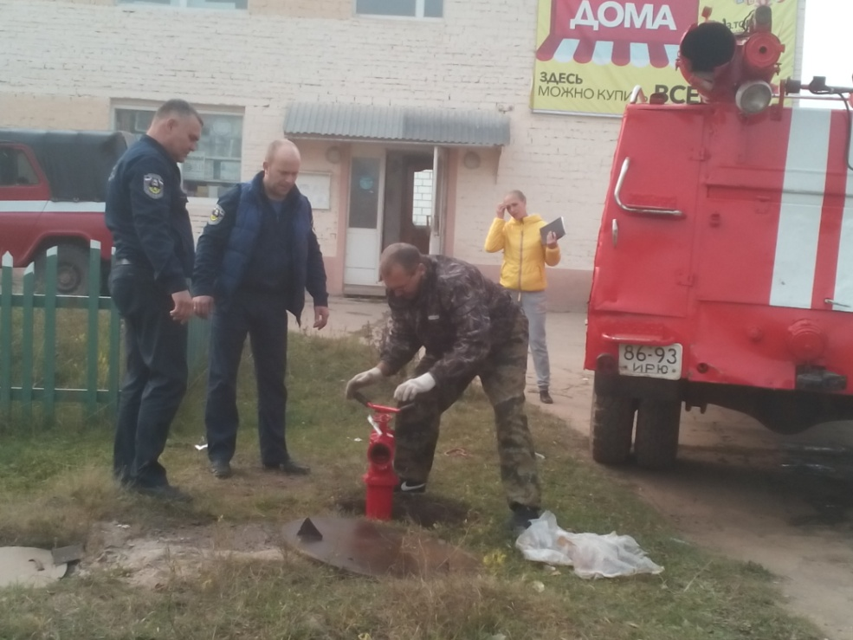
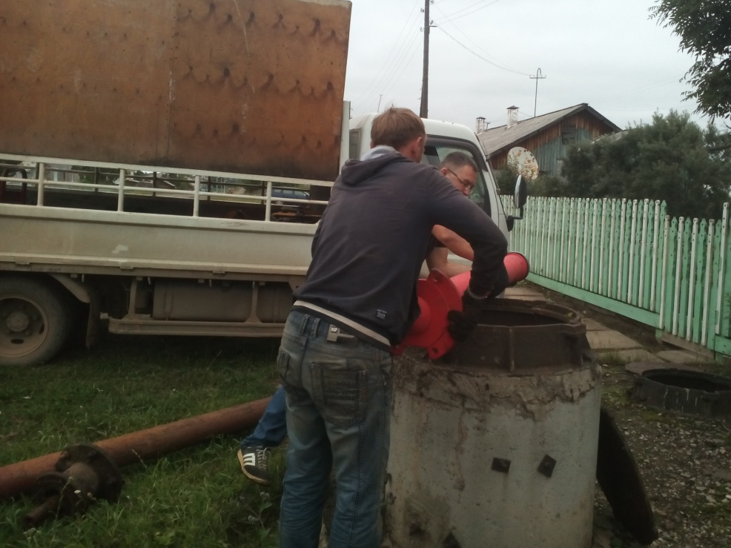
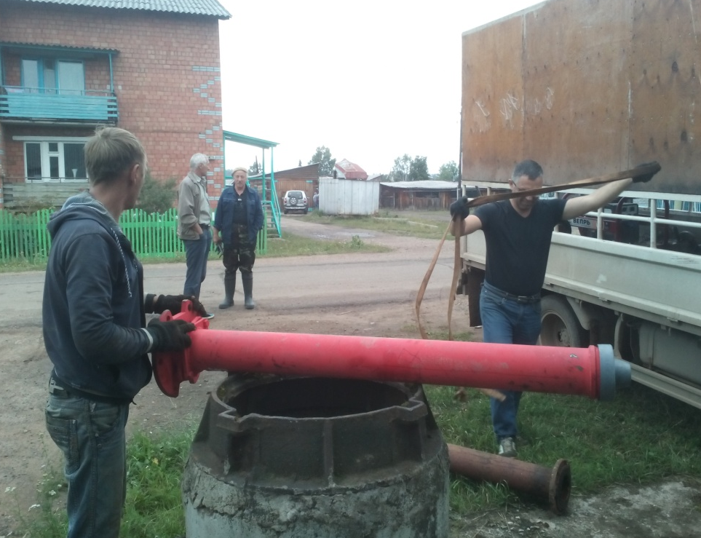
Благоустройство
Березняковское МО
Замена пожарных гидрантов и уличное освещение
п. Березняки

Slide 25
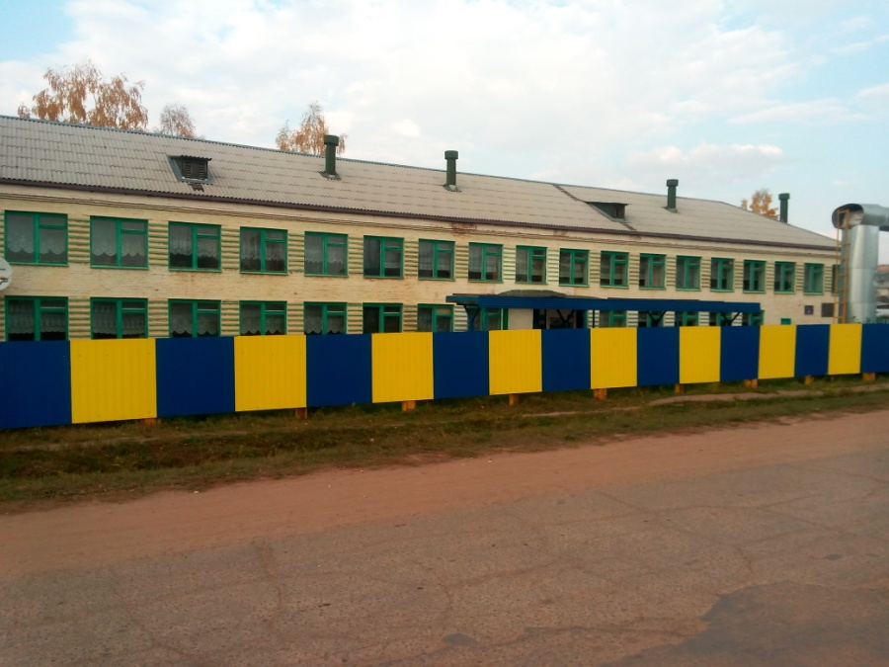
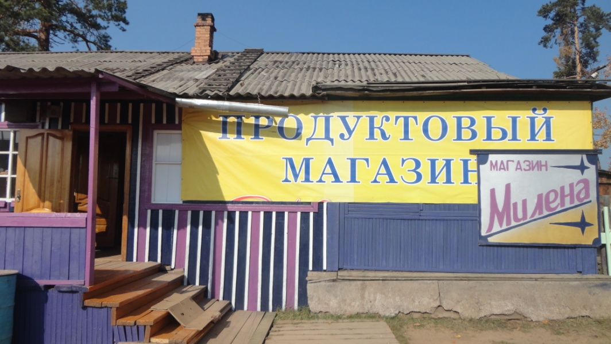
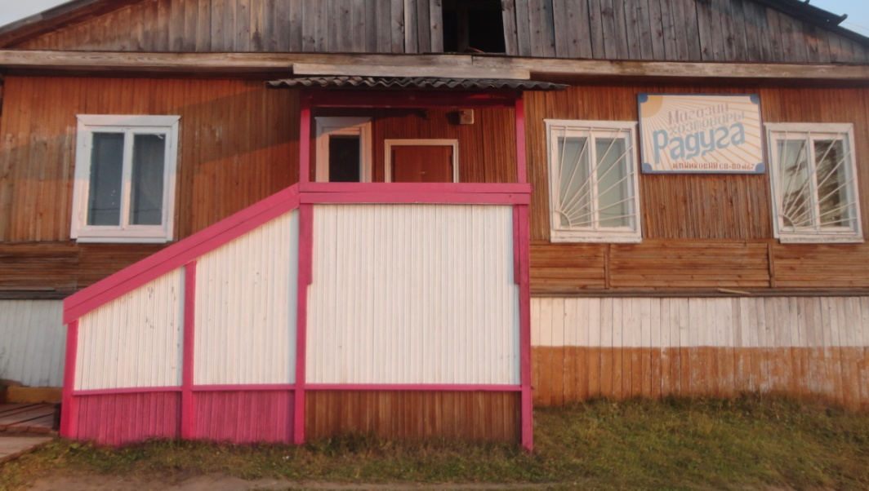
Благоустройство
Березняковское МО
Школа и предприятия
п. Игирма
п. Игирма

Slide 26
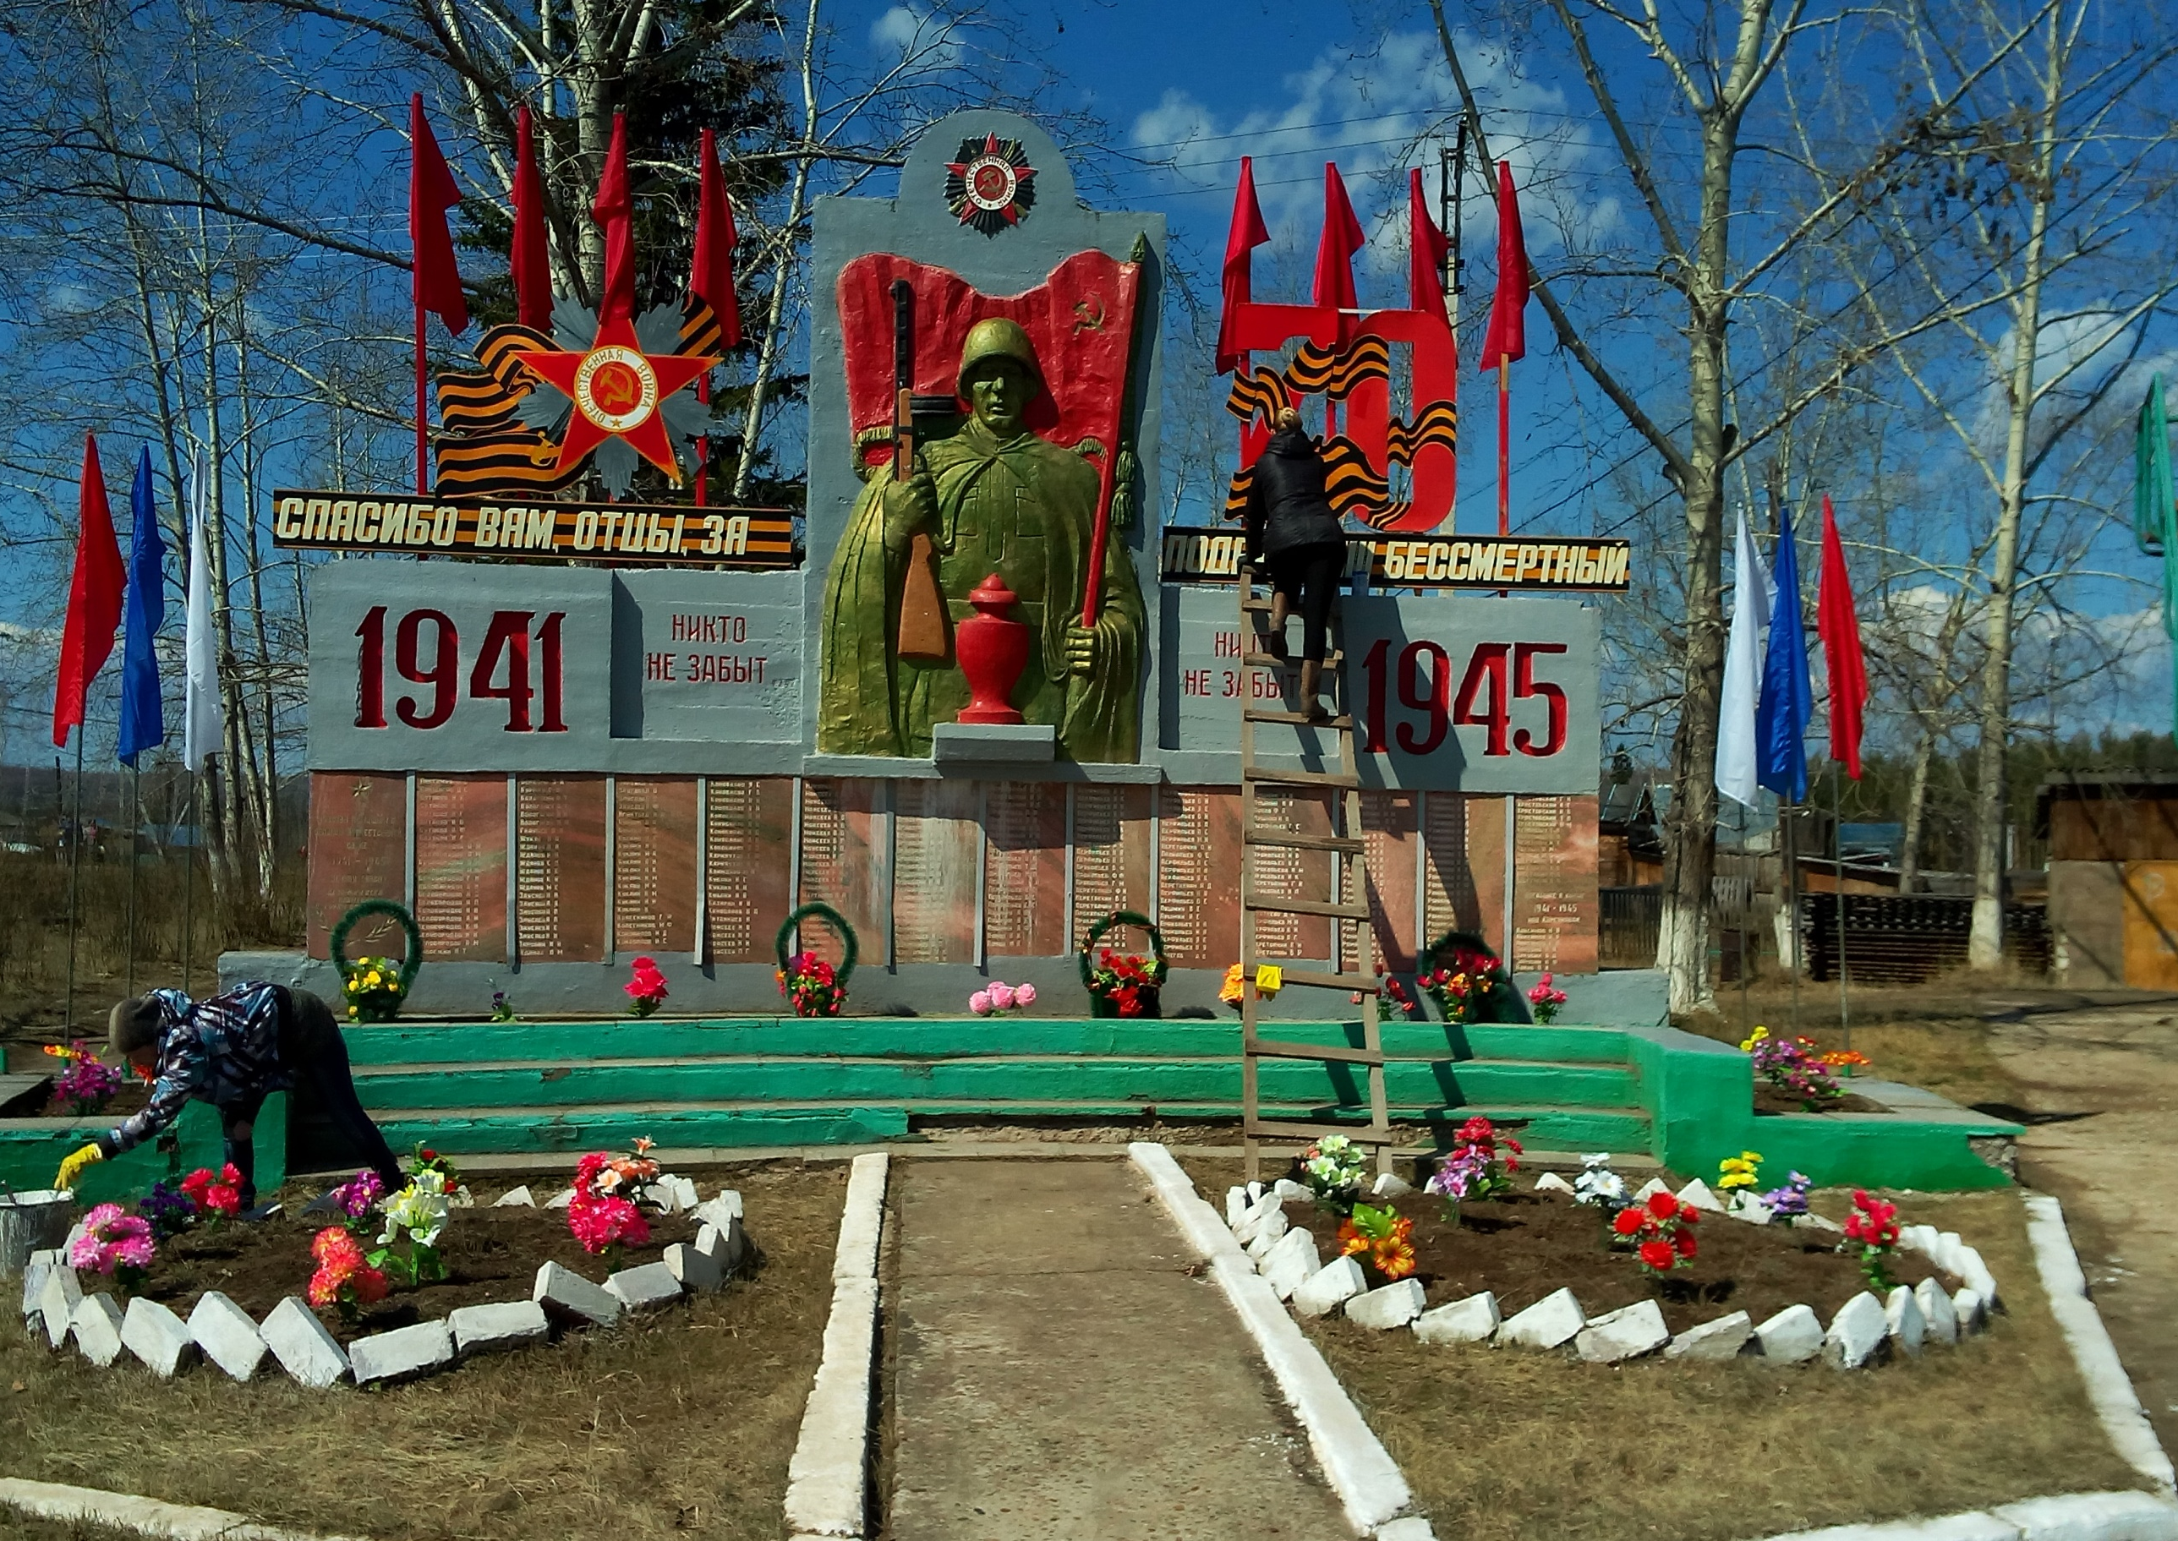
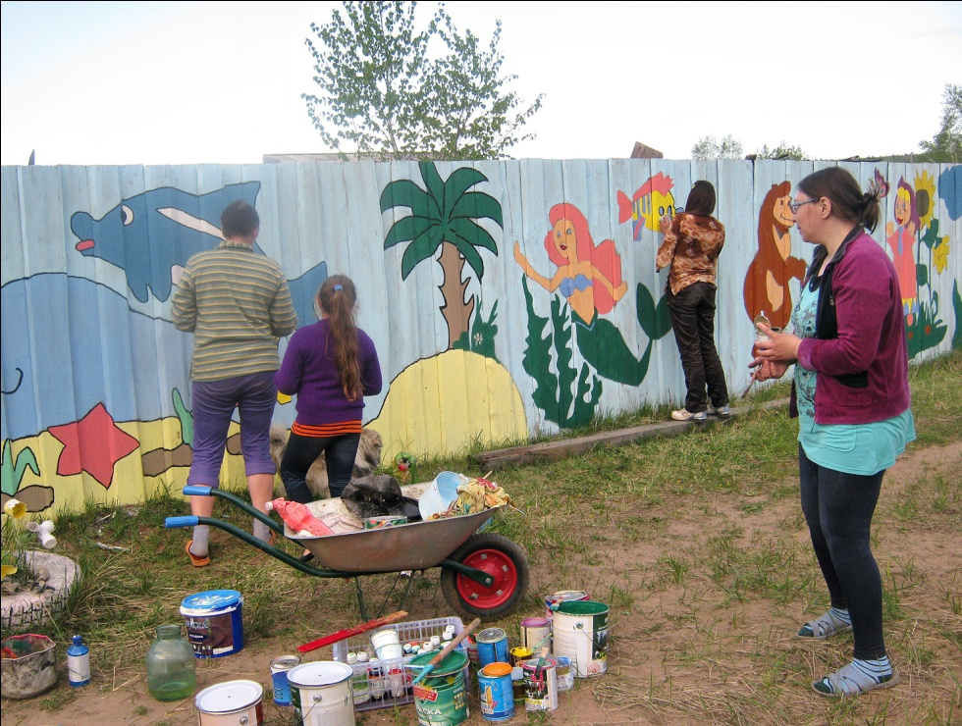
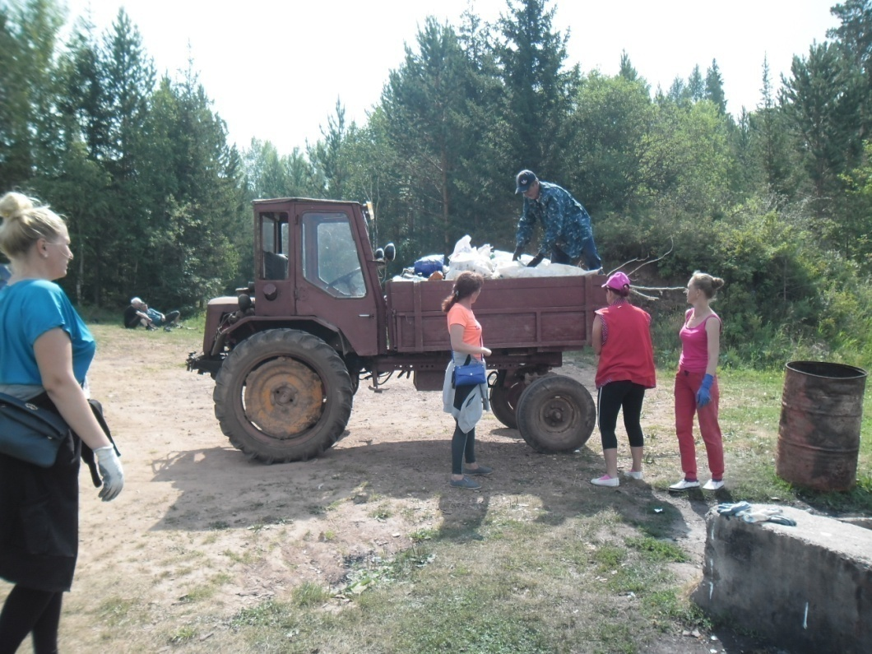
Благоустройство 2016г.
Березняковское МО
п. Игирма
п. Березняки

Slide 27
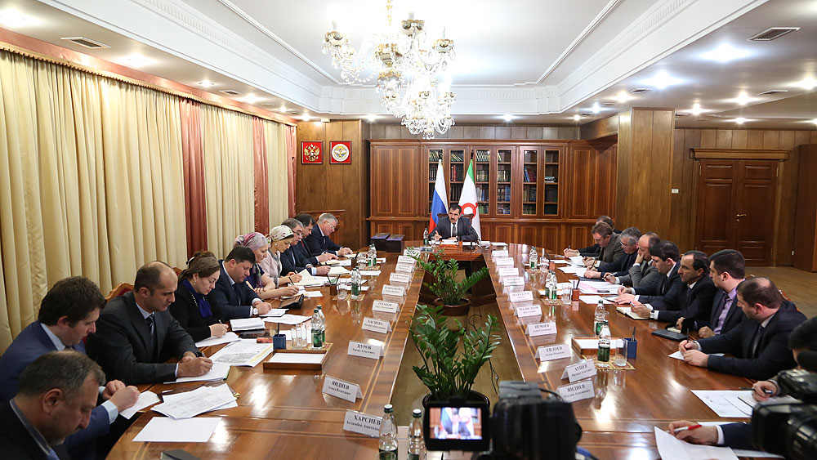
Березняковское МО
Решение социальных вопросов

Slide 28
Березняковское МО
Решение социальных вопросов
№ | Поселковые мероприятия за 2016 год | Участников
1 | Новый год | 150
2 | Детские поселковые ёлки | 130
3 | День защитника отечества | 71
4 | Международный день 8 Марта | 170
5 | День победы | 500
6 | День матери (посещение на дому) | 96
7 | День памяти и скорби «Свеча памяти» | 120
8 | День молодёжи | 150
9 | День семьи, любви и верности | 80
10 | День физкультурника | 50
11 | День знаний | 200
12 | День пожилого человека «Осень жизни – пора золотая» | 115
13 | День единства | 200
14 | День матери | 250
15 | Интеллектуальные турниры | 408
16 | Работа Клуба по интересам, работа спортзала | постоянно

Slide 29
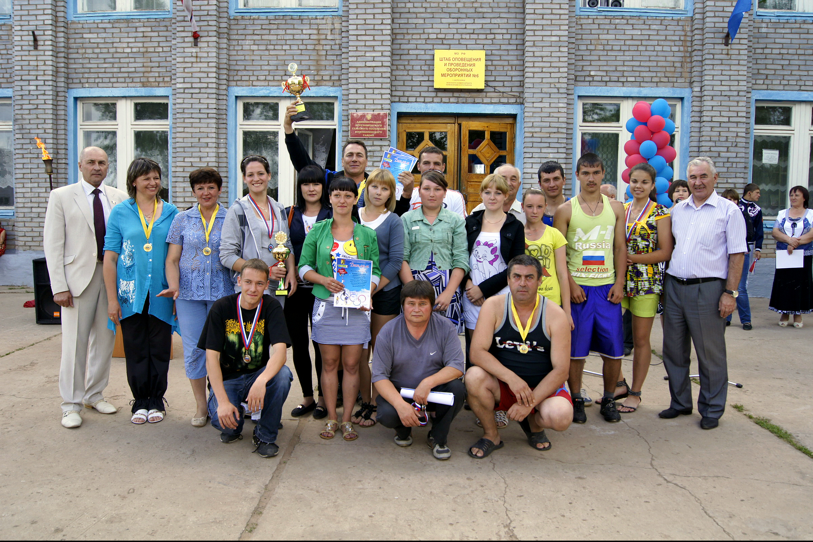
Березняковское МО
Молодёжная политика и спорт
На территории поселения имеются спортивные сооружения:
п. Березняки: Стадион, корт, спортивные сооружения, детские площадки
спортзал в школе, спортзал в администрации.
п. Игирма: Стадион (футбольное поле), стадион при школе, спортзал
в школе, детские площадки.
Проводим в летнее время спортивные встречи, выезжаем на все спортивные мероприятия районного масштаба. В школах работают три преподавателя физкультуры. Два специалиста по молодёжной политике и спорту при администрации Березняковского сельского поселения. Созданы спортивные клубы, занимается спортом население всех возрастов, активную жизненную позицию в спорте занимают люди пенсионного возраста.
Продолжают работу спортивные залы при администрации БСП и в ДК п. Игирма, установлены тренажёры, бильярдные и теннисные столы.

Slide 30
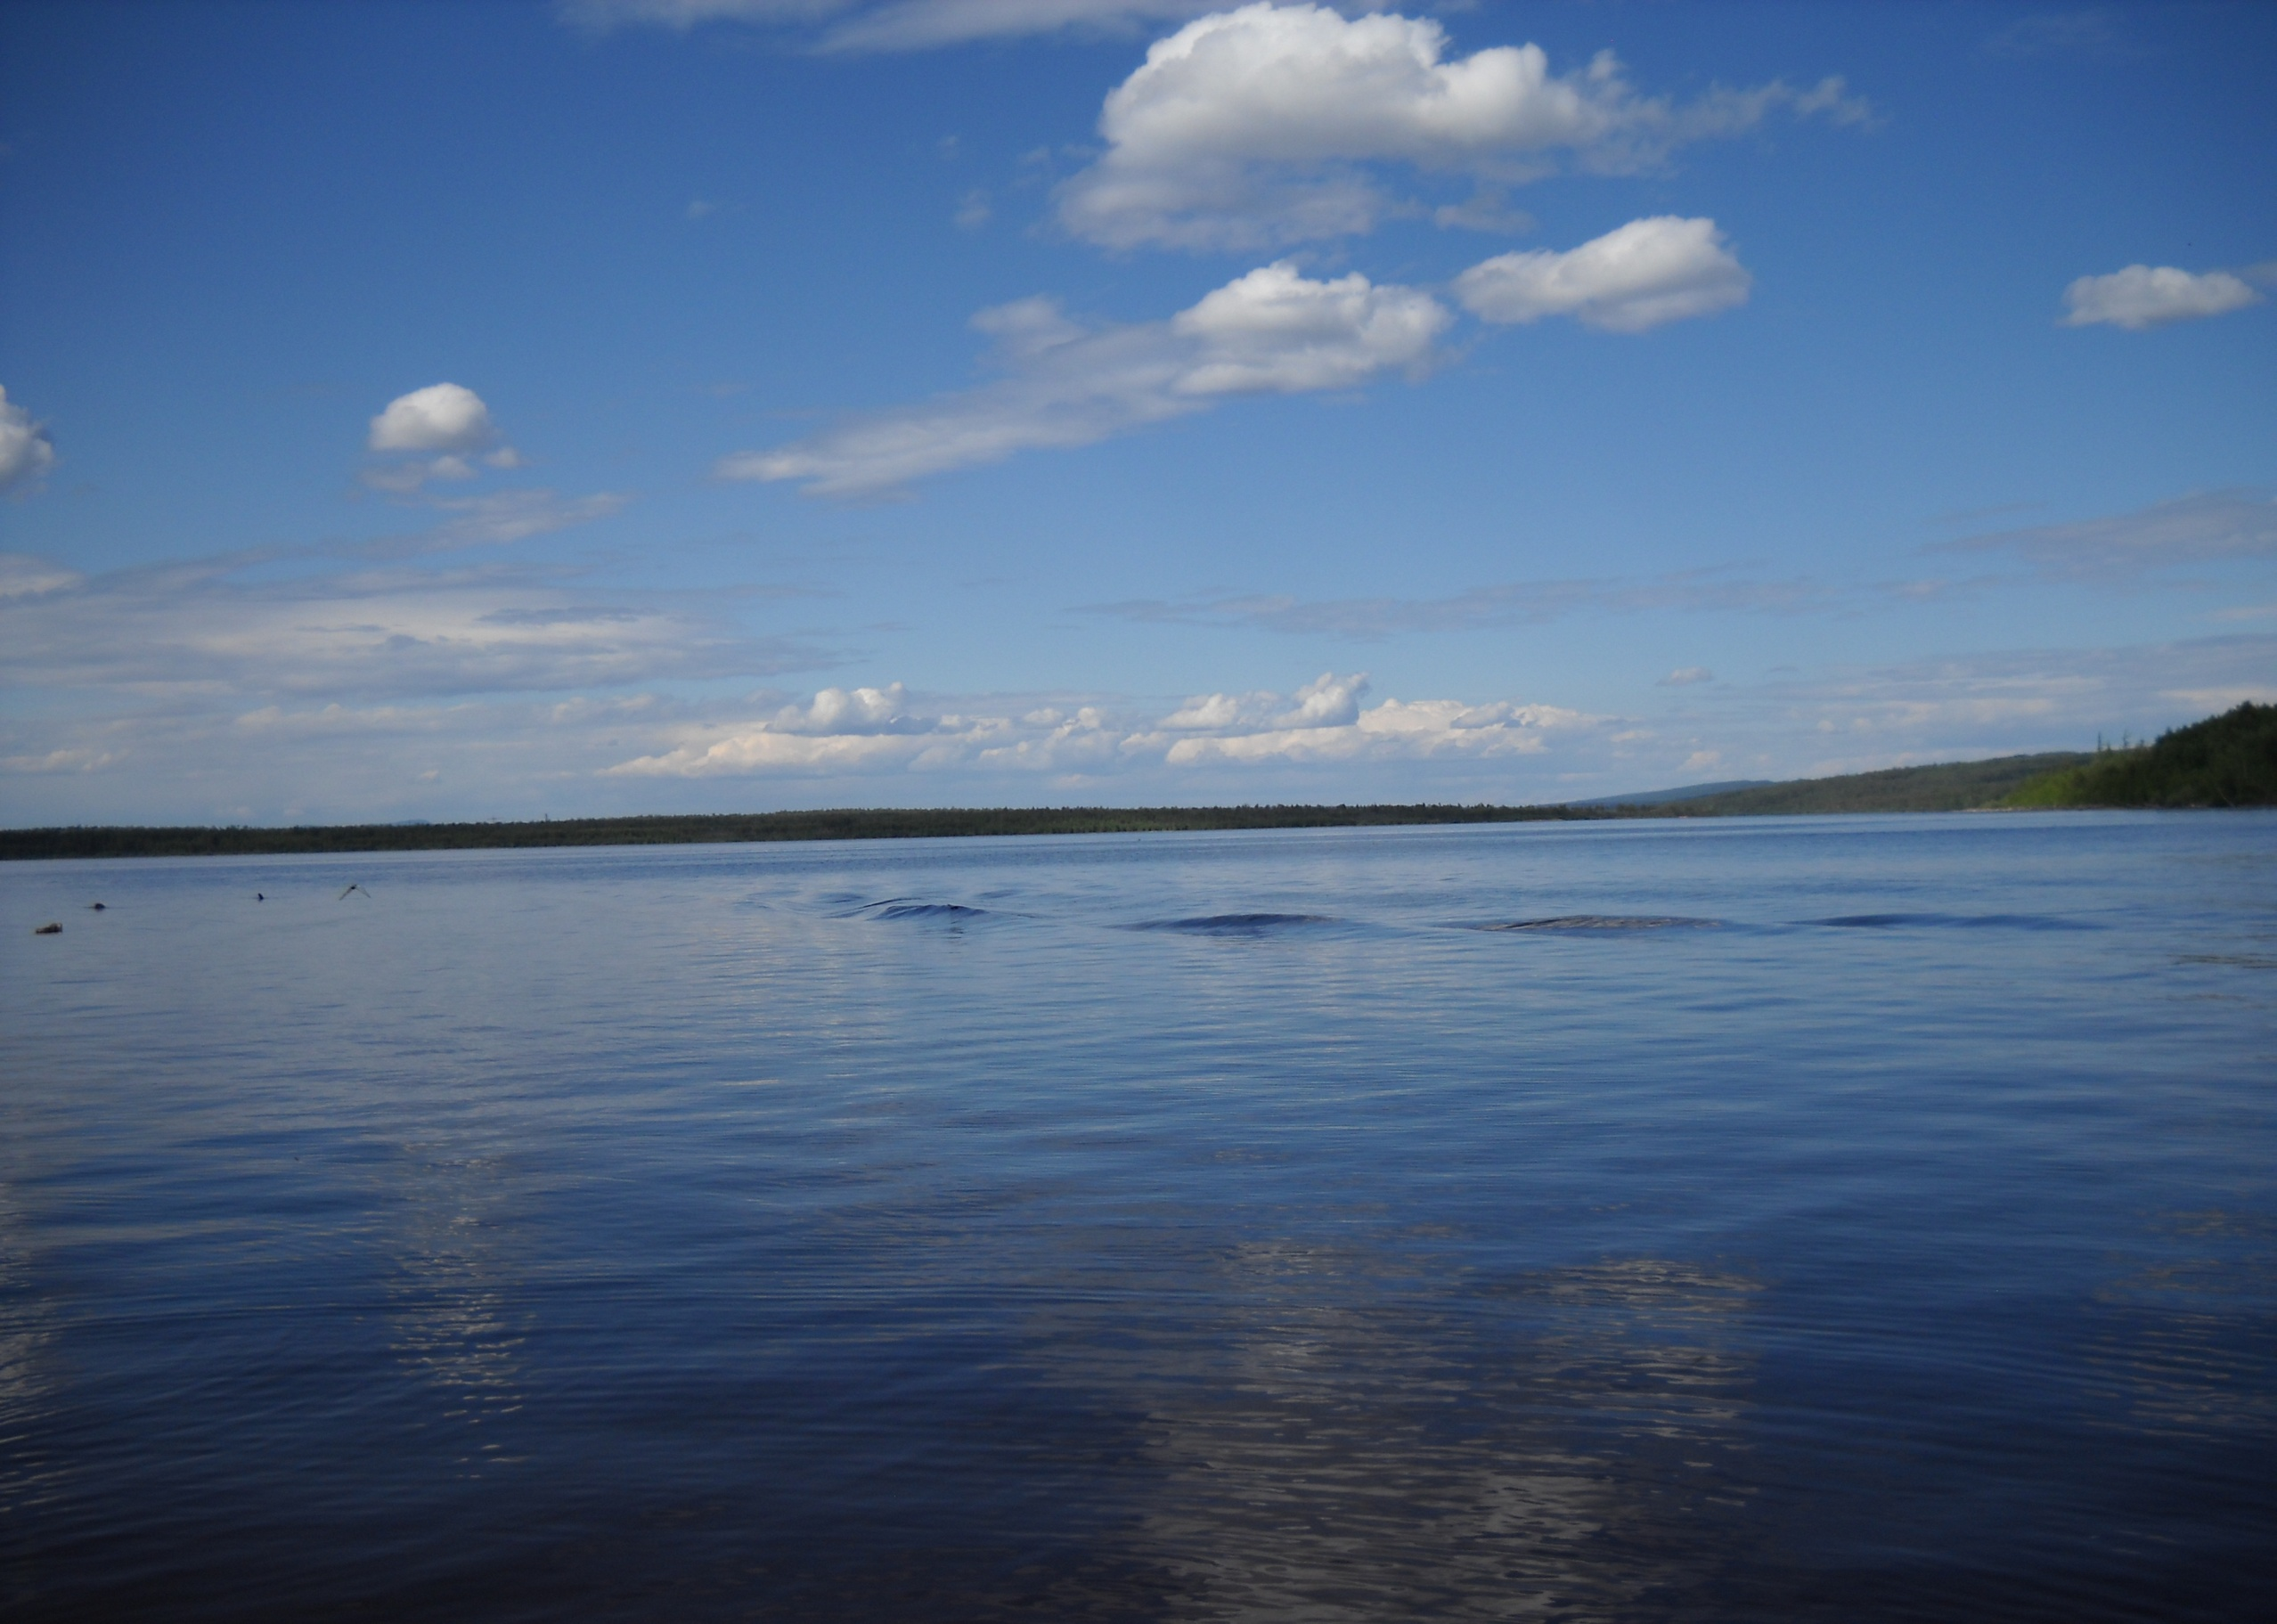
Березняковское МО
Общественные формирования
№ | Общественные формирования БСП | чис. | Мероприятия районные и областные | чис.
1 | Женсовет | 1 | Женсовет | 3
2 | Совет ветеранов | 2 | Совет ветеранов | 8
3 | Совет отцов | 1 | Совет отцов | 2
4 | Клубы по интересам | 9 | Клубы по интересам | 6
5 | Спортивные клубы | 3 | Спортивные клубы | 1
6 | Высшая народная школа | 1 | Высшая народная школа | -
7 | Молодёжный парламент | 1 | Молодёжный парламент | 1
Участие в районных и областных мероприятиях:
Летние спортивные сельские игры – 31 чел.;
Районный конкурс семейных пар «Осень жизни пора золотая» – 1чел.;
Православный праздник: участие образц. Ансамбля «Апельсин»;
«Весенние вдохновение» – конкурсно - игровая программа для команд ветеранов – 2 чел.;
Выезд ансамбля «Апельсин» на международный конкурс «Будущее планеты» г. Санкт – Петербург (руков-ль Абрамочкина М.М.)
Выезд ансамбля «Радуга» на конкур «Золотой микрофон» г. Нижнеудинск (рук-ль ансамбля Микова С.Я.).
Выезд солистки СДИ п. Березняки О.А. Задонской на конкурс «Золотой микрофон» г. Нижнеудинск;
Районный фестиваль «Хоровод Дружбы». Приняли участия 5 коллективов – 34 чел. «Казаки» (рук-ль Солодовникова О.А.)
«Ночной дозор» – (организован Думой и Молодёжным парламентом БСП) – участвовало 6 команд района;
Встреча совета ветеранов: п. Семигорск – ансамбль «Семигорочка», п. Игирма – ансамбль «Зазнобушка» (социальное партнёрство).

Slide 31
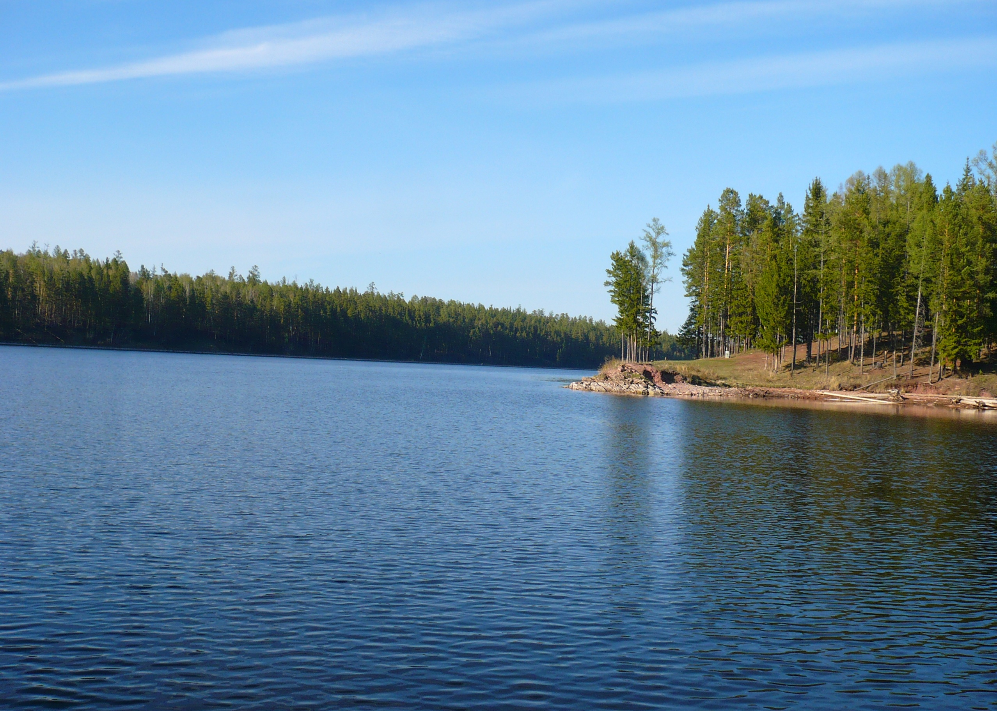
Березняковское МО
Комиссии при администрации

Slide 32
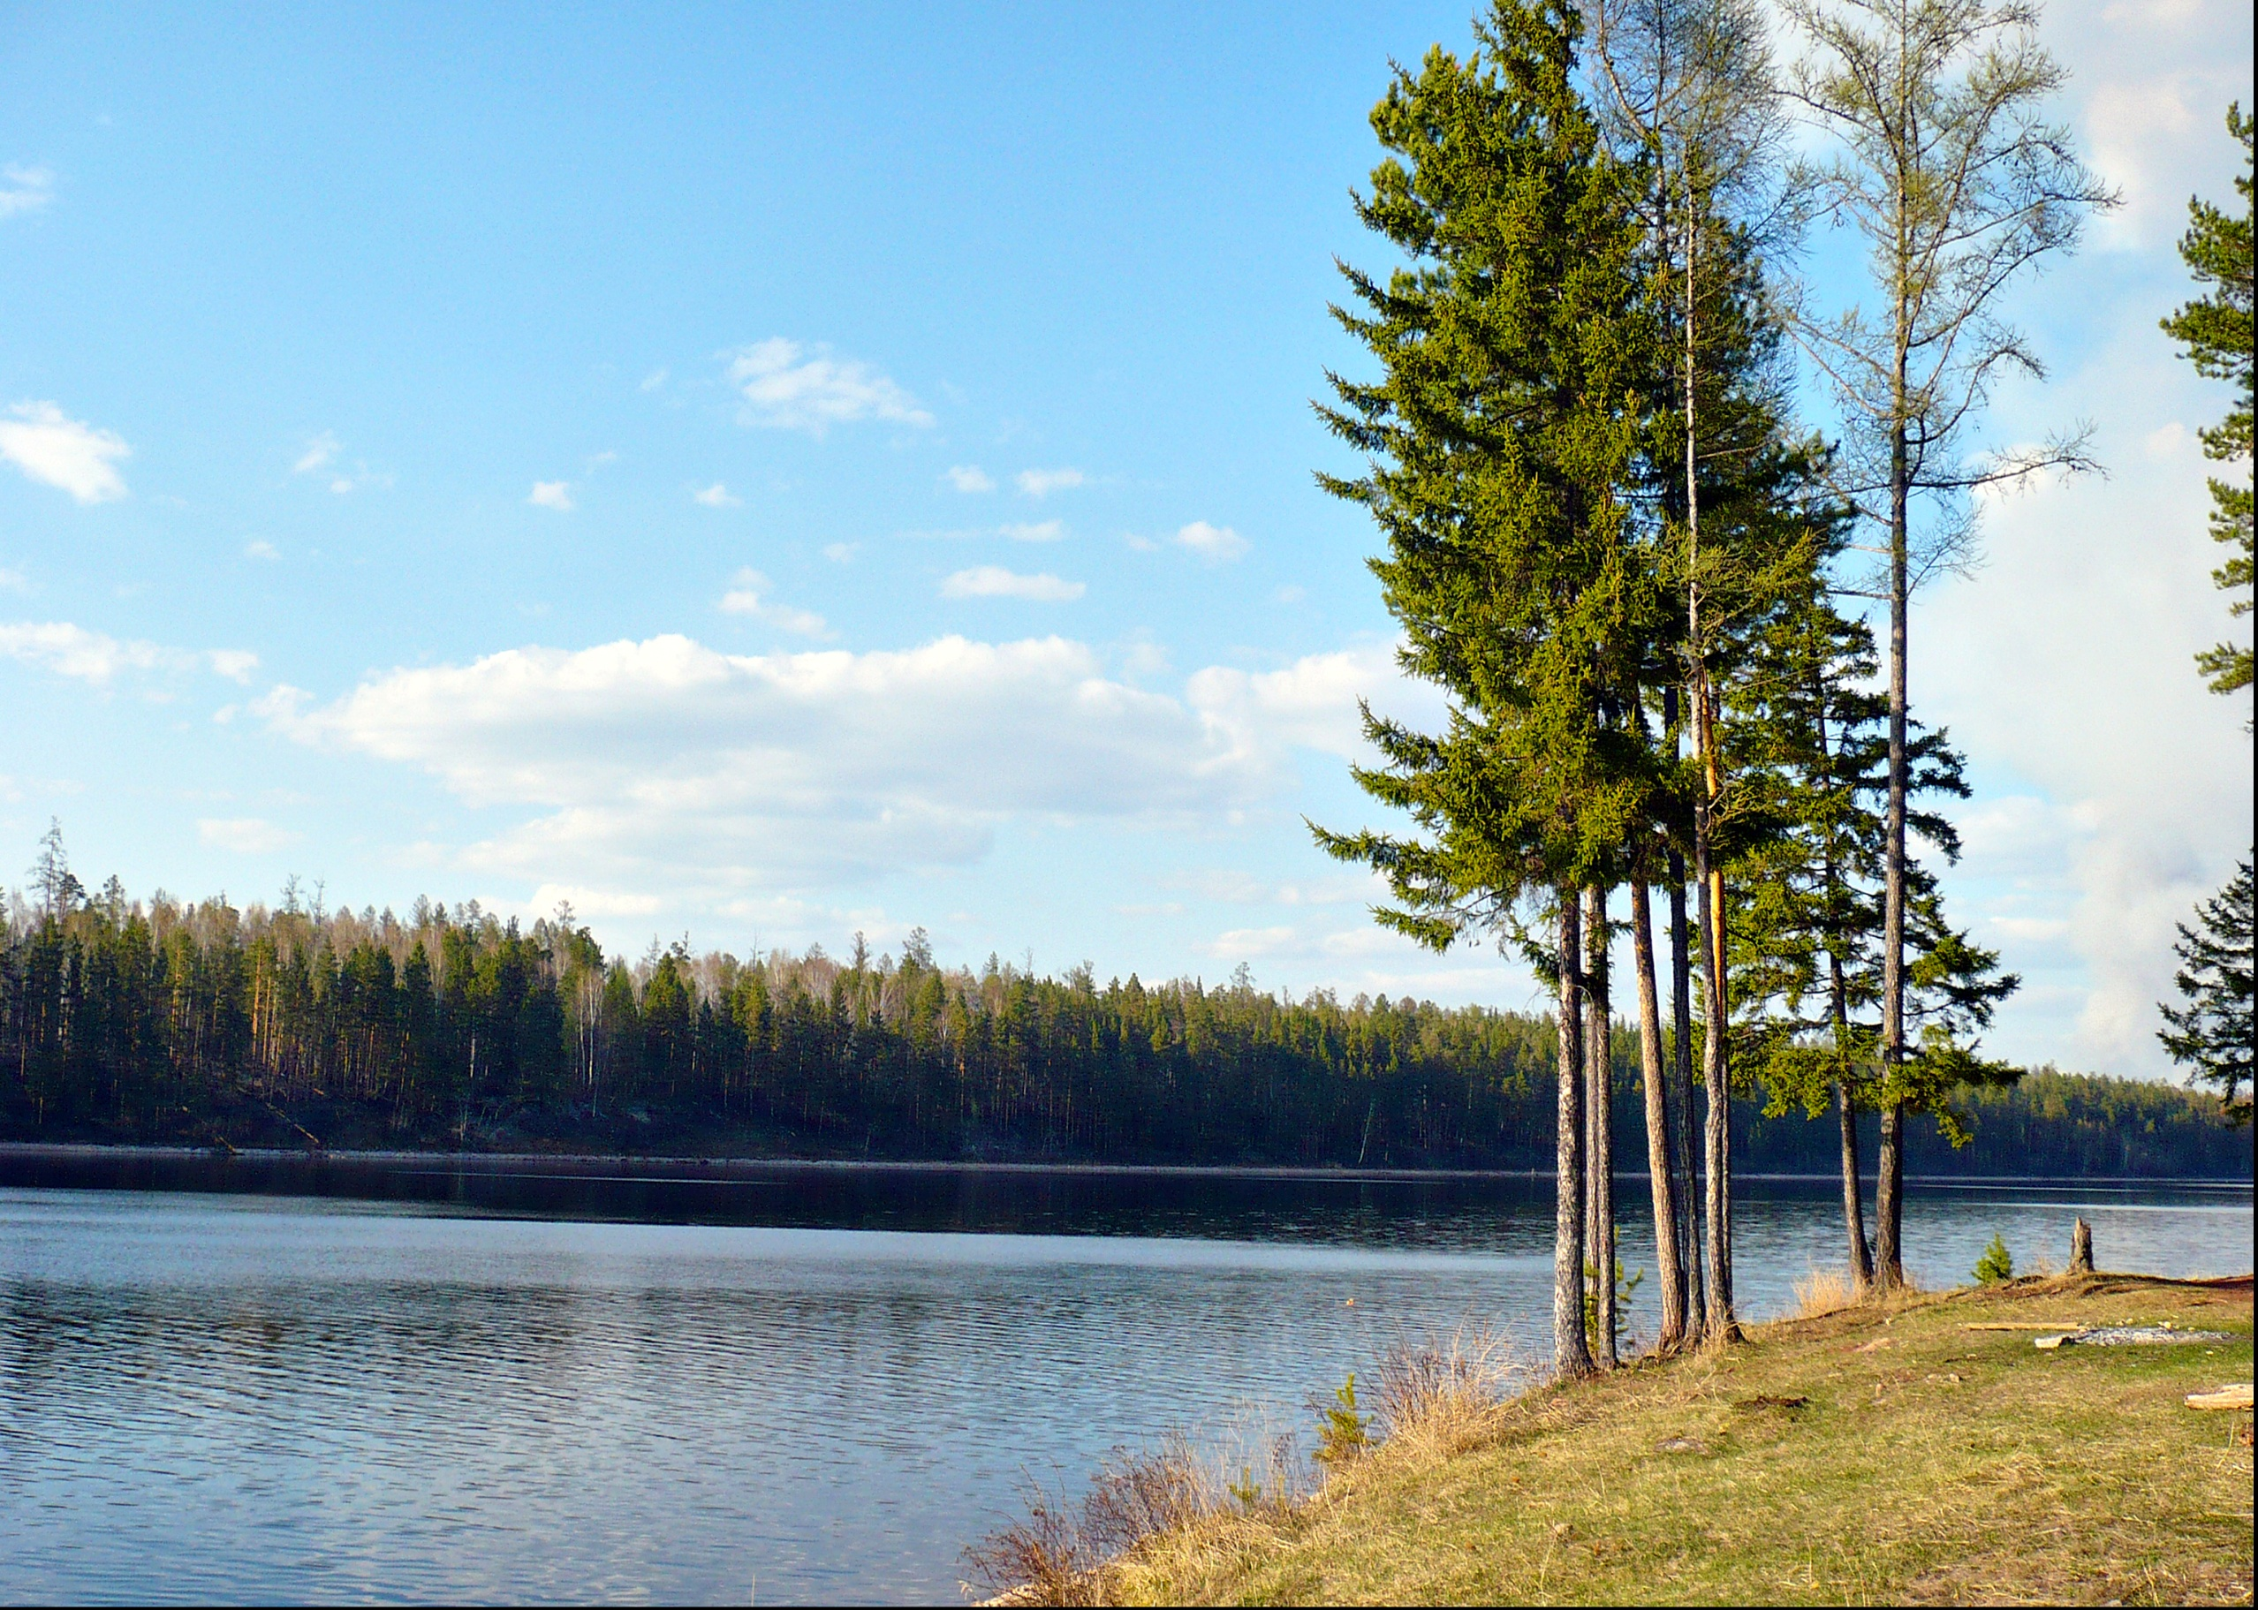
Комиссии при администрации
Березняковское МО

Slide 33
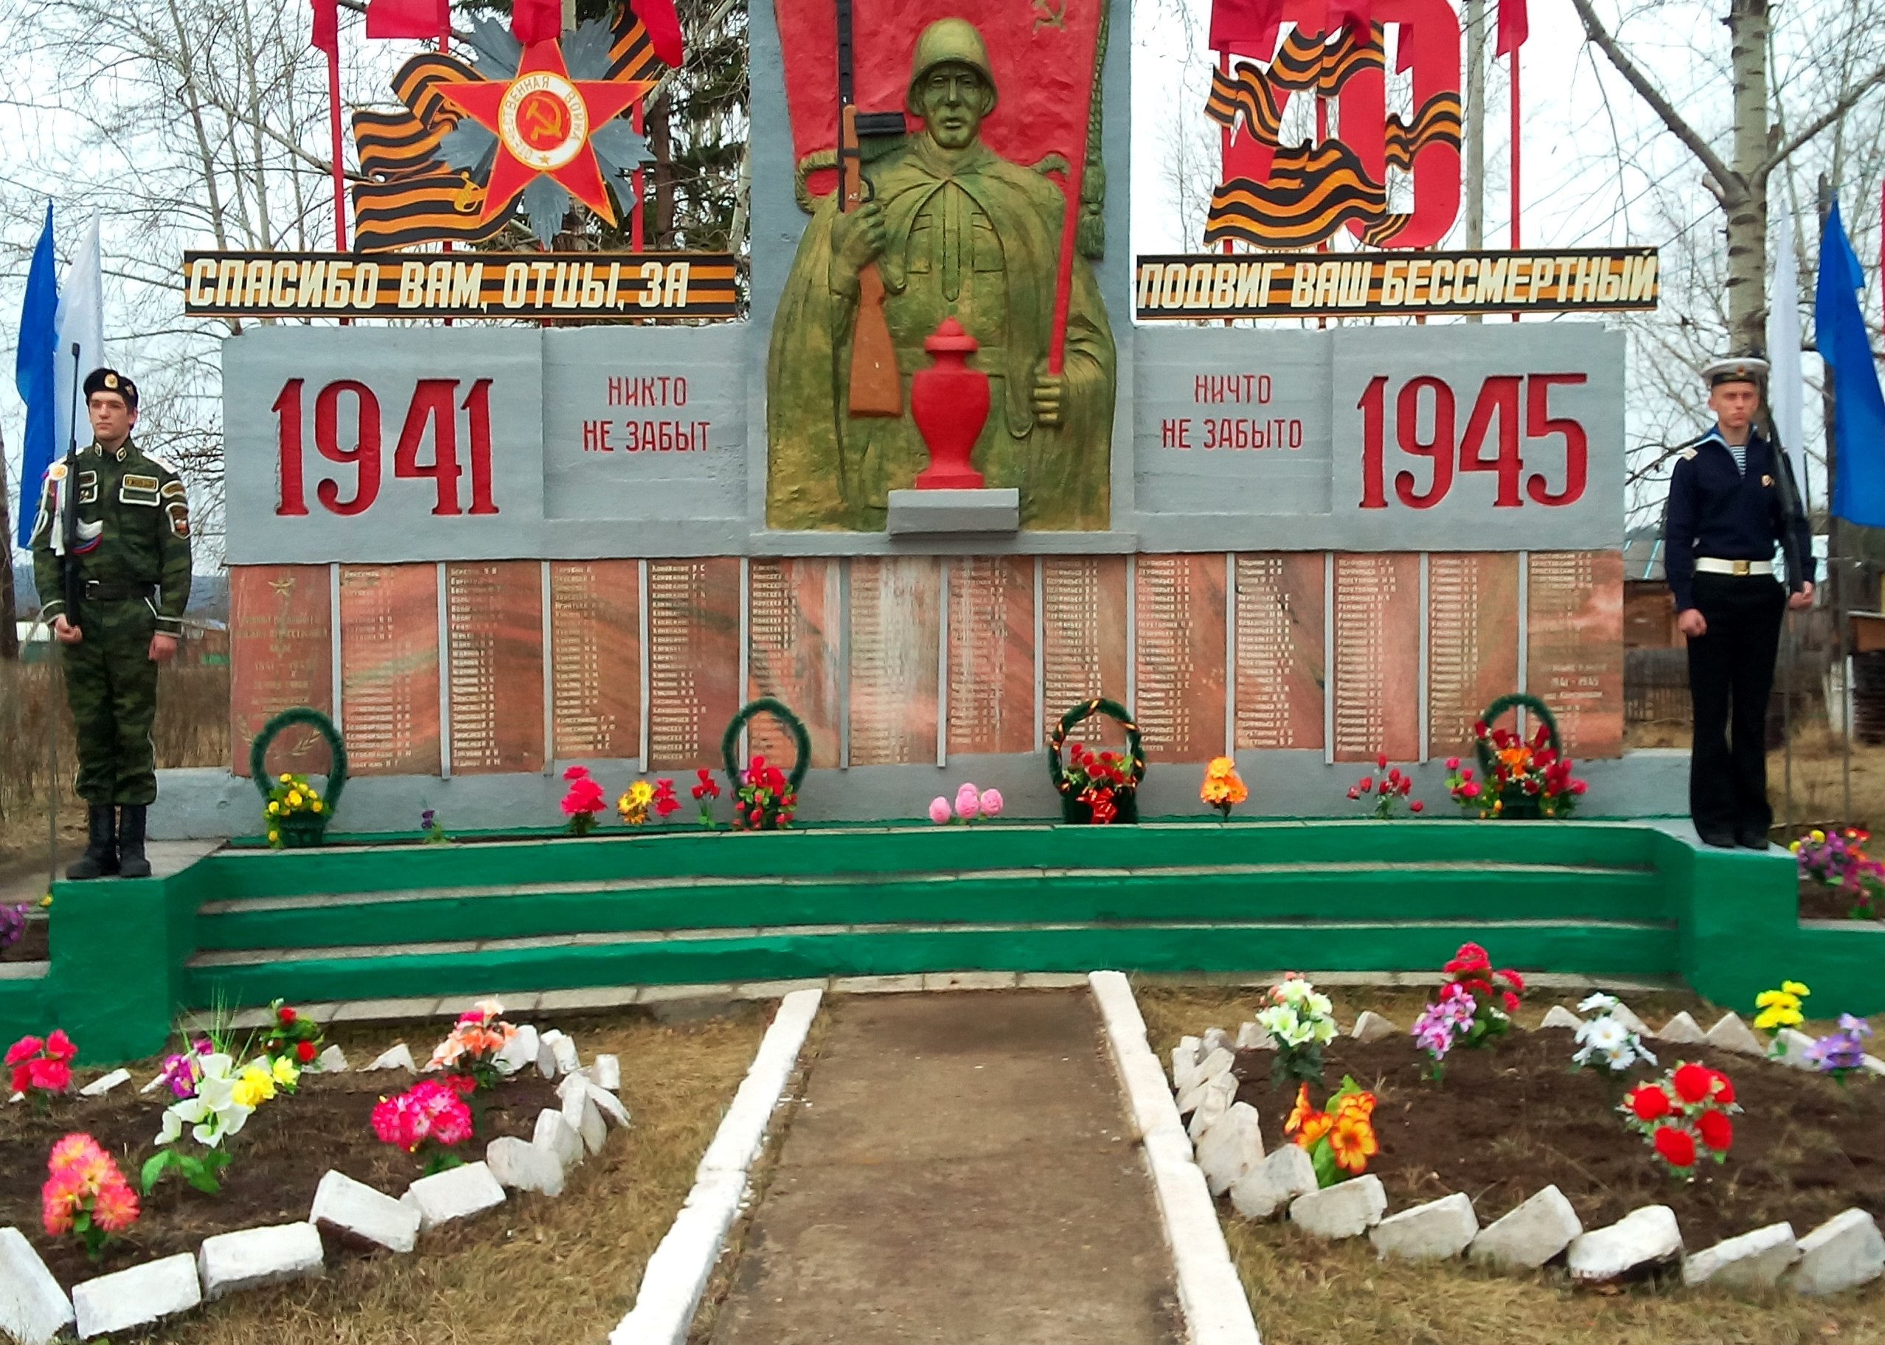
Военно-учётный стол
Березняковское МО

Slide 34
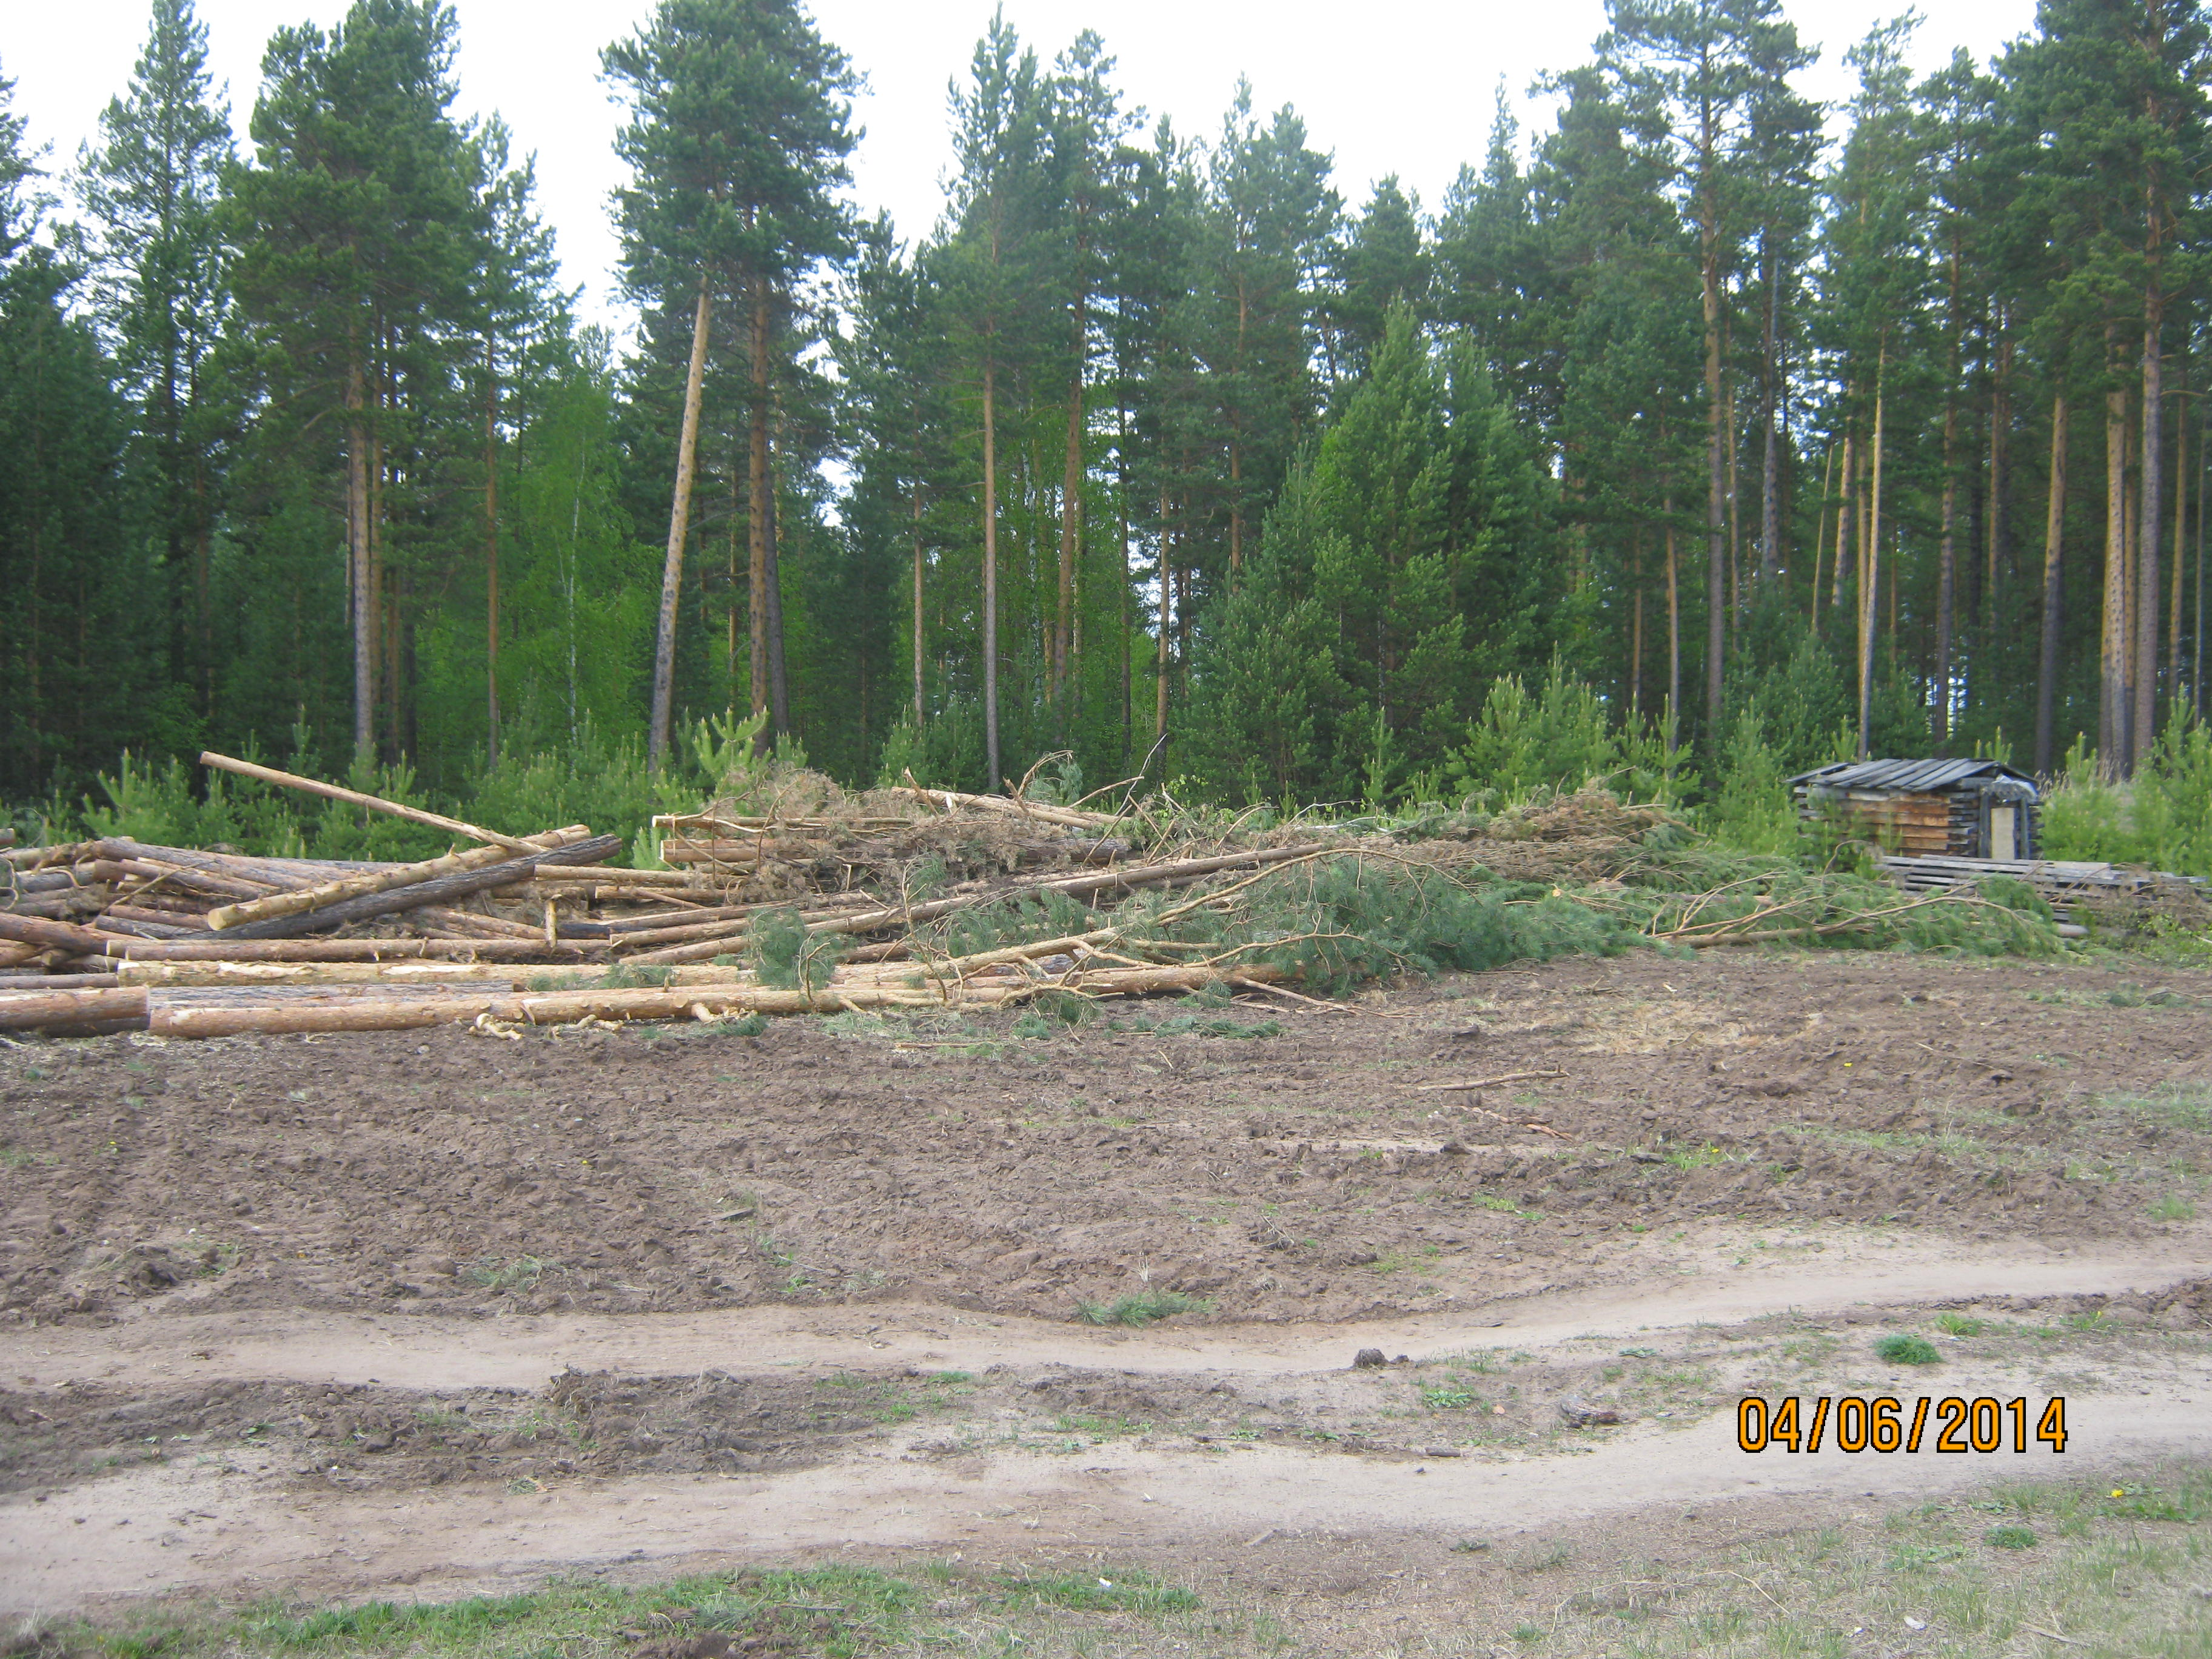
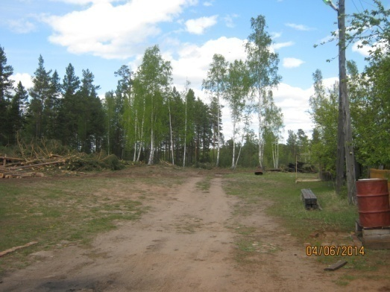
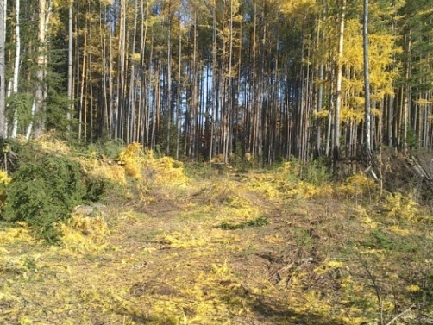
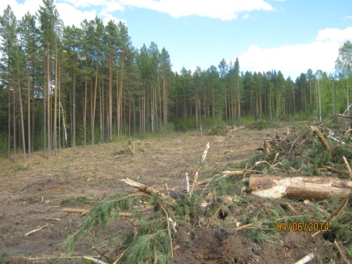
Березняковское МО
Гражданская оборона и чрезвычайные ситуации
П.Березняки :
обновление мин.полосы вокруг свалки ТБО – 0,4 га.;
обновление мин.полосы по периметру населенного пункта – 1,6 км.;
Уборка кустарников , мелких деревьев и сухой травы - 401 м².
П. Игирма :
создание мин.полосы с юго - западной стороны - 1,55га. ;
обновление мин.полосы по периметру населенного пункта – 0,18 км.;
Уборка кустарников , мелких деревьев и сухой травы - 201 м².

Slide 35
Информация о работе администрации
Березняковское МО
При администрации работают комиссии:
Жилищная комиссия по задолженности за коммунальные услуги (заседание 2 раза в месяц)
Комиссия по делам несовершеннолетних
Совет содействия семье и школе
Административная комиссия
Работа по программам:
Комплексное развитие систем коммунальной инфраструктуры на территории МО «Березняковское сельское поселение»:
«Чистая вода» (строительство КОС)
«Энергоснабжения и повышения энергетической эффективности
в.
Модернизация объектов коммунальной инфраструктуры на территории МО БСП.
Развитие автомобильных дорог
Областная программа «Народная инициатива»

Slide 36
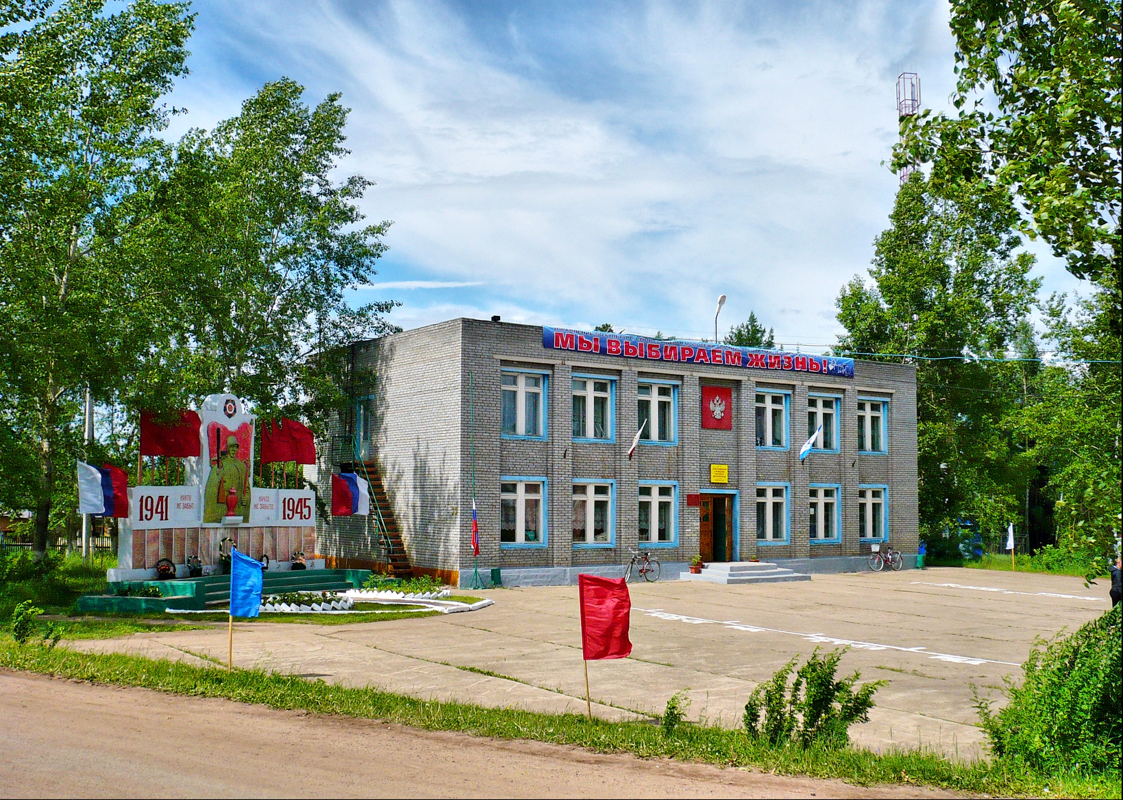
Информация о работе администрации
Березняковское МО
Работаем согласно планов (годовые, месячные)
Ежемесячно проводится Административный Совет с приглашением руководителей предприятий и общественности; совместные заседания Думы БСП и Административного Совета.
Приём граждан в п. Березняки проводиться – понедельник, вторник, пятница;
в п. Игирма - каждый четверг.
Среда - выездной день в район для решения вопросов нашего поселения (пенсии, пособия, субсидия, приватизация и т.д.), совещания и семинары.
В течение года проводим собрания:
По подготовке и запуску летних водопроводов
По подготовке картофельных участков п. Березняки
По выпасу частного скота
По итогам работы управляющих компаний
Отчётные собрания администрации БСП
По противопожарной безопасности населения в осенне-зимний и весенне-летний периоды.
Тесно работаем с депутатским корпусом Думы Березняковского сельского поселения, состав 9 человек. Заседания Думы и комиссий проводятся ежемесячно, рассматривают вопросы
жизнедеятельности поселения и нормативно-правовые акты.

Slide 37
Березняковское МО
Система образования
Департамент образования
Березняковская
ОСШ-
127ч.
Игирменская
ООШ-
61ч.
Дошкольная группа п.Игирма-20ч.
Детский сад «Ручеёк»-52ч.
Структура

Slide 38
Березняковское МО
Система образования
Рост заработной платы в 2016 году составил 0 %

Slide 39
Березняковское МО
Система образования

Slide 40
Березняковское МО
Система образования
Проблемные вопросы:
ОСШ п. Березняки:
Установка камер видионаблюдение,
Оборудование для медицинского кабинета, кабинетов химии, физики, английского языка;
Обновление школьной мебели (в кабинеты – столы, в столовую - стулья);
Замена кровли музея М.К. Янгеля,
Кап. ремонт спортзала.
ООШ п. Игирма:
Строительство гаража для транспорта;
Обновление мебели в начальной школе;
Канолизование и развозка воды в дошкольной группе;
Замена кровли Игирменской основной школы
Д/с «Ручеёк»:
Кап. ремонт кровли д/сада;
Кап. ремонт сточных и канализационных труб.
Приобретение жарочного шкафа.

Slide 41
Березняковское МО
Здравоохранение
В состав персонала Березняковской Участковой Больницы входят: врача – 3; м/сёстер – 17;
мл.мед.персонал - 9; прочие рабочие – 15. Стационар 25 койкомест, тубдиспансер 23 койкомест.
Фельдшерско-Акушерский пункт п. Игирма состоит: фельдшер – 1; мед/сёстер – 1; мл.мед.персонал – 1.
Приобретение мед. оборудования в 2014 году – 0 ед.; в 2015 году – 2 ед; 2016 году- 0ед.
Увеличение заработной платы: 2013 год - 0%; 2014 год - 5%; 2015 год – 0%; 2016 году-0%.
Обучение (повышение квалификации и переподготовки): 2013 г. – 0 чел.; 2014 г. – 1 чел.; 2015 г. – 9 чел; 2016г.-1чел.
Трудоустроено по программе обеспечения врачей на селе: 2013 г. – 1 чел.; 2014 г. – 2 чел.; 2015 г. – 0 чел; 2016году – 0 чел.
Обеспечение кадрами на 2014 год – 100 %; на 2015 год – 82 %; на 2016год – 100%.

Slide 42
Березняковское МО
Жилищно-коммунальное хозяйство
Ресурсоснабжающая и
управляющая компании
ООО «Электрические котельные»
директор Фурсов А.Н.
теплоснабжение.
ООО «Перспектива»,
директор Салтыкова Г.В.
содержание жилья, текущий ремонт.
ООО «ГРАНДСЕРВИС» – Генеральный директор И.К. Клименко водоснабжение и водоотведение.
Жилищный фонд Березняковского сельского поселения на 01.01.2017г. составил 39909,4 м² ; в том числе п. Березняки - 26083,4 м² (бл.фонд - 20554,0м² и небл.фонд – 5529,4м²); п. Игирма – 13826 м². Количество домов п. Березняки - 157, п. Игирма – 167, всего 324. В среднем степень износа – 43 - 74 %. Жильём обеспечено всё население посёлков. Имеются квартиры в неблагоустроенном фонде для распределения. Очереди нет.
Notes:
ООО «Перспектива» взяла на обслуживание с 01.07.2015 года 18 многоквартирных домов , общей площадью 7283,9 м² . По остальным домам объявлен открытый конкурс по отбору управляющей компании.

Slide 43
Жилищно-коммунальное хозяйство
Березняковское МО
Жилищный фонд оборудован водопроводом, централизованной канализацией, центральным отоплением, печным отоплением пользуются
49 %. В летний период весь неблагоустроенный сектор в обоих посёлках подключён к летнему водопроводу.
Тарифы на теплоснабжение на 01.07.2017г. увеличились на 5,9%;
на 01.07. 2014 г. увеличились на 6%
с 01.12. 2015 г. увеличились на 3,9 %
на 01.07.2016г. увеличилось на 3,9%
На 01.07.2017 г. Увеличится на 5,9%

Slide 44
Березняковское МО
Жилищно-коммунальное хозяйство
фонд БСП за 2016 год составляет:
п.Березняки – всего (399), 295 (приватизировано), 35 (частных) = 69 (мун)
п. Игирма – всего (318), 62 (приватизировано), 25 (частных) = 231 (мун)

Slide 45
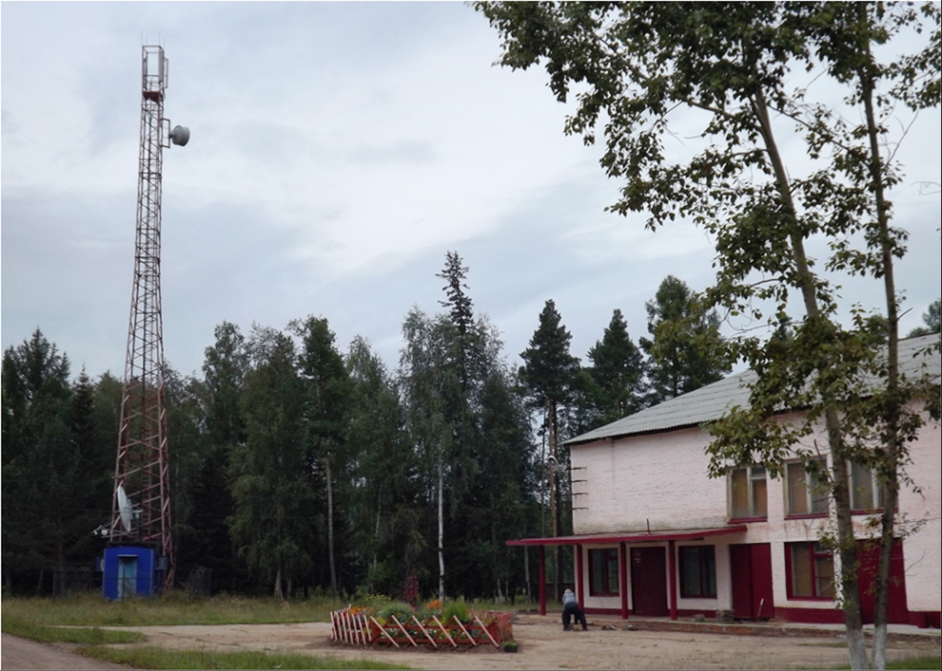
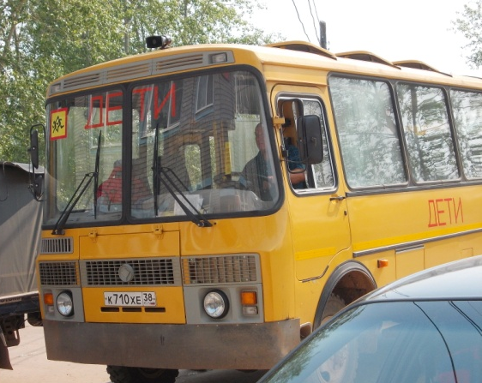
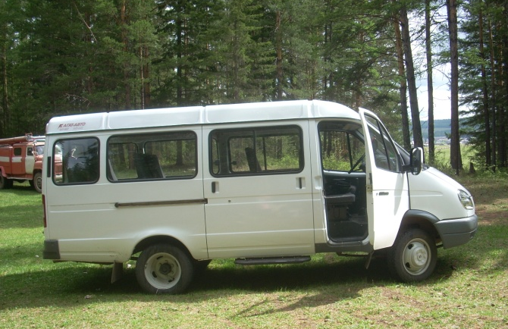
Транспорт / ТВ и Связь
Березняковское МО
Транспорт:
В Березняковском сельском поселении действует маршрут автобусных пассажирских перевозок: Березняки-Игирма-Железногорск. Протяжённость маршрута 93 км. Осуществляет пассажиро-перевозки предприятие ИП Трошин Н.Б., но ввиду плохих дорог часто бывает, что транспорт не выходит по маршруту, особенно в осеннее и весеннее время. Предоставляется ветеранам труда, труженикам тыла льготный проезд.
Телевидение
1) Работает аналоговое 2-х каналовое телевиденье.
2) Цифровое эфирное телевиденье.
3) Спутниковое телевиденье (преобладает «Триколор ТВ» и «НТВ+»).
Связь
1) Стационарная связь
«Ростелеком».
2) Сотовая связь «Мегафон»,
«МТС», «Билайн», «Теле2».
3) Безлемитный, беспроводной
широкополосный доступ
к сети интернет существляет ООО «Регион Телеком»

Slide 46
Березняковское МО
Сельское хозяйство
Динамика роста сельхозпродукции

Slide 47
Березняковское МО
Сельское хозяйство
Динамика роста сельхозпродукции

Slide 48
Березняковское МО
Сельское хозяйство
Динамика роста сельхозпродукции

Slide 49
Березняковское МО
Сельское хозяйство
Динамика роста сельхозпродукции
Наименование скота | Население | Т.И. Анисимова
Лошади (голов) | 4 | 30
Свиньи (голов) | 9 | -
Кролики | 62 | -
Пчёлосемьи | 15 | -
Оформление земель с/х назначения в долевую собственность на 01. 01.2017г.:
- оформило 9 человек общей площадью 480 га.
Оформление приусадебных участков в личную собственность (для ведения личного подсобного хозяйства) :
- оформило 62 человек. (по сравнению с 2016годом на 47 участков больше)
Оформление участков (промышленная зона) купля продажи - 2 чел, аренда – 1чел.

Slide 50
Березняковское МО
Потребительский рынок
Малое предпринимательство
Анализ деятельности предприятий, находящихся на территории Березняковского сельского поселения.
Юр. Лица и индивид/пред всего:22чел.
Работают по направлениям:
Сельское хозяйство – 3;
Розничная торговля – 13;
Лесозаготовки: поставка твёрдого топлива – 3;
Перевозка пассажиров – 1;
Деревопереработка – 2.

Slide 51
Березняковское МО
Социально-экономическая ситуация
Отчёт о решении поставленных проблемных вопросов Березняковского МО за 2016 год
№ п/п | Содержание проблемы | Решение проблемы | Затраты тыс. руб. | Итог
1 | Сельское хозяйство. | Работа по долевой собственности. Оформление ИП, КФХ. | - | Вопрос на постоянном контроле.
2 | Приобретение пожарных машин. | В программе с 2012г. Отсутствие финансирование. | - | Вопрос остаётся на контроле.
3 | Приобретение мусорной машины. | Отсутствие финансирование. | - | Вопрос остаётся на контроле.
4 | Содержание МУК К БСП Программа «100 Модельных домов культуры» Задолжность по ком/услугам. | Программа завершена. Задолжность погашена. | - | Вопрос снят с контроля.
5 | Капитальный ремонт зданий администрации и домов культуры. | СДК п. Игирма: капитальный ремонт кровли. Технический ремонт кровли СДК п.Березняки – за счёт народных инициатив. Администрация – соц. партнёрство. | - | ВЫПОЛНЕНО. Вопрос снят с контроля.
6 | Строительство КОС. | Программа «Чистая вода» не выделено финансов. | - | С 2007 года.
7 | Строительство скважины п. Игирма. | Проектно – сметная документация | - | Программа «Чистая вода».
8 | Плоскостные спортивные сооружения. | Проектно – сметная документация | - | Развитие сельских территорий.

Slide 52
Социально-экономическая ситуация
Березняковское МО
Муниципальные целевые программы:
1) Развитие малого и среднего предпринимательства на территории Березняковского сельского поселения на 2016-2018 годы.
2) Развитие жилищно-коммунального хозяйства на территории муниципального образования Березняковского сельского поселения на 2014-2018 годы.
3) Развитие автомобильных дорог общего пользования местного значения Березняковского сельского поселения на период 2016-2018 годы.
4) Повышение безопасности дорожного движения в Березняковском сельском поселении на 2016-2018 годы.
5) Профилактика терроризма и экстремизма на территории БСП на 2016-2018 годы.
6) Доступная среда для инвалидов на 2016-2018 годы.
7) Самовложение.
Перспективы развития Березняковского
сельского поселения на 2017 год
Развитие предприятий по лесоперерабоке Решение вопросов обеспечения дровами неблагоустроенного жилого фонда, деловой древесиной для ремонтных работ жилого фонда.
Создать оптовую базу по продажи комбикормов , кормосмесей для увеличения поголовья скота. Развитие с/х на территории БСП.
Продолжать работу с индивидуальными предпринимателями по сельскому хозяйству, с личными подсобными хозяйствами, с крестьянско-фермерскими хозяйствами по оформлению земельных участков для ведения хозяйств.

Slide 53
Березняковское муниципальное образование
Нижнеилимский район
Иркутская область
Иркутская область
Нижнеилимский район
Березняковское сельское поселение
АДМИНИСТРАЦИЯ
665696, п. Березняки
улица Янгеля дом 25
Телефон (факс): 8(39566)60-2-10
a-bsp@yandex.ru
http://a-bsp.ru
2016год

